Slide 1
要件定義の成果物
業務・機能・非機能要件

Slide 2
目次
1. 業務要件
1-1. システム化の目的・背景・狙い
1-2. ビジネスプロセス関連図
1-3. 業務機能構成表
1-4. ビジネスプロセスフロー
1-5. システム化業務フロー
1-6. 業務処理定義書
1-7. 業務資料の関係性
4. 共通用語集 4-1. サンプル
4-2. 「共通用語集」とは何か？ 4-3. 「共通用語集」の作り方
4-3-1.要求の一覧を作成する
4-3-2.要求から「用語」を抽出する
4-3-3.用語を「アクター」と「対象」に分ける
4-3-4.用語の定義をする
4-3-5.用語の定義に関して
ステークホルダー間で認識のすり合わせを行う
2. 機能要件
2-1. システム方式
2-2. 画面要件
2-3. 帳票要件
2-4. バッチ要件
2-5. テーブル・ファイル要件
2-6. 外部インターフェース要件
5. 要件定義における５つの失敗事例と事前に防ぐ方法
5-1. 失敗事例１：要件とビジネス的な要求がずれている
5-2. 失敗事例２：要件が頻繁に変わってしまう
5-3. 失敗事例３：要件定義の段階で対応が必要な項目に
ついての認識が漏れてしまっている
5-4. 失敗事例４：工数の見積もりが甘すぎる
5-5. 失敗事例５：最初から不確実性が高いものの要件を
固めてしまう
3. 非機能要件
3-1. 可用性
3-2. 性能・拡張性
3-3. 運用・保守性
3-4. 移行性
3-5. セキュリティ
3-6. システム環境・エコロジー

Slide 3
業務要件

Slide 4
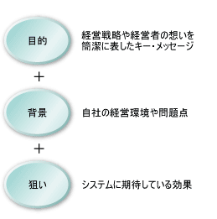
1.1 システム化の目的・背景・狙い

Slide 5
1.1 システム化の目的・背景・狙い
目的
なぜシステム投資を行うのか、何を達成しようとしているのか
（例）
現行システム陳腐化による過大な事務負担の軽減を目的として、新システムを構築する

Slide 6
1.1 システム化の目的・背景・狙い
背景
・前述の目的で書いた事柄がなぜ起きているのか（問題点や原因）
（例）
・現行システムは構築から8年が経過し新たな業務への対応が困難であり、それを手作業で補っているため事務のミスが増加している
・新業務に関する事務の比率が増加しており、今後さらに事務負担の増大が予想される
・現行システムのインフラの多くは既にサポート期間が終了しており、維持管理上の深刻な課題となっている

Slide 7
1.1 システム化の目的・背景・狙い
狙い
システム構築によってどのような効果を期待しているのか。
（例）
システム化が未着手の○○業務への対応による効率化
上記の○○業務システムと基幹システムとのデータ連携
手作業によるデータ・チェック作業の自動化による人為ミスの減少

Slide 8
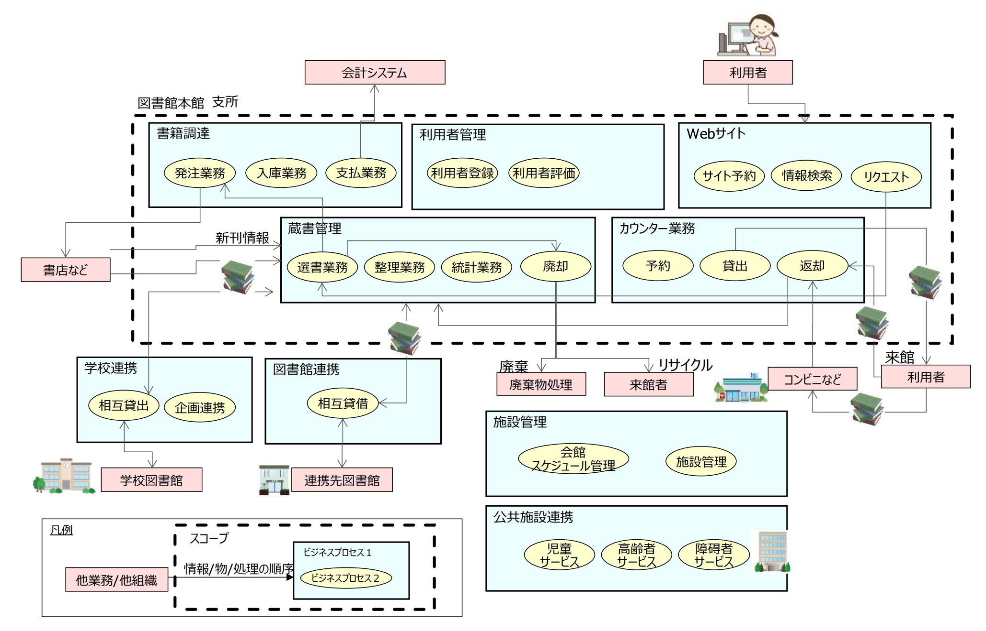
1.2 ビジネスプロセス関連図

Slide 9
1.2 ビジネスプロセス関連図
対象とする業務の全体象を把握するための資料
作成する際に気を付ける点としては: ・関係部署やシステム関係が分かるようにする ・プロジェクトスコープが分かるようにする ・細かい業務手順は「業務フロー」に書く
ビジネスプロセスを変えることは影響も大きいため、小規模なプロジェクトはビジネスプロセスは変更せずに、業務の”手段を変える”（手作業→システム自動化等）というスコープになることが多い

Slide 10
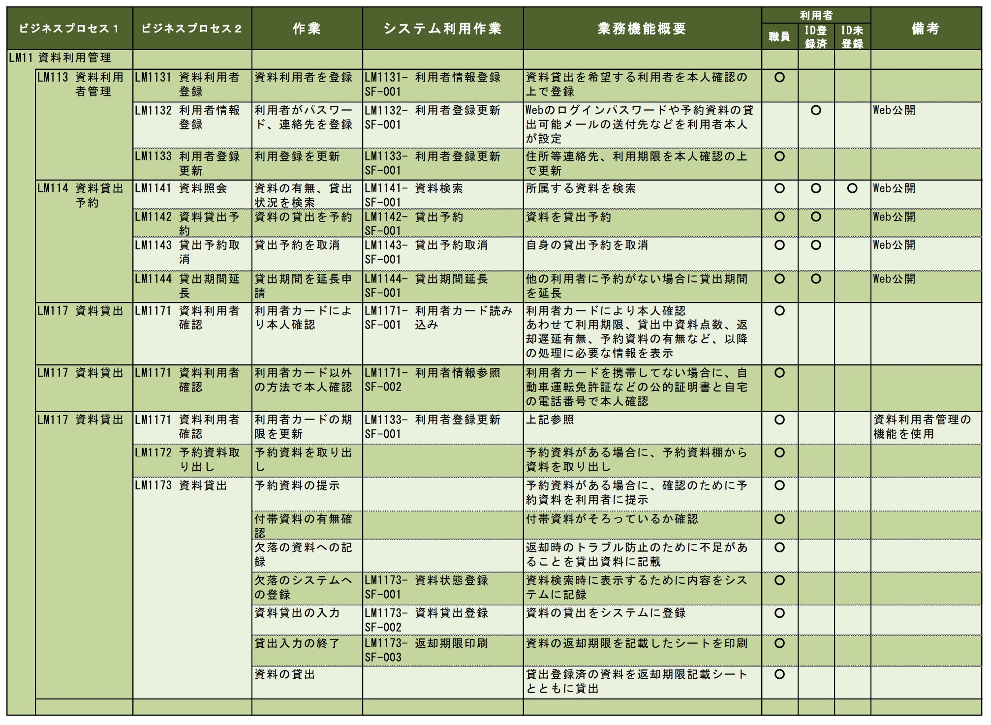
1.3 業務機能構成表

Slide 11
1.3 業務機能構成表
ビジネスプロセスから業務作業までを階層的に整理した資料。関係する業務の抜け漏れを防ぐために整理する。
当資料には業務概要を記載し、具体的な内容は「業務処理定義」に記載する。

Slide 12
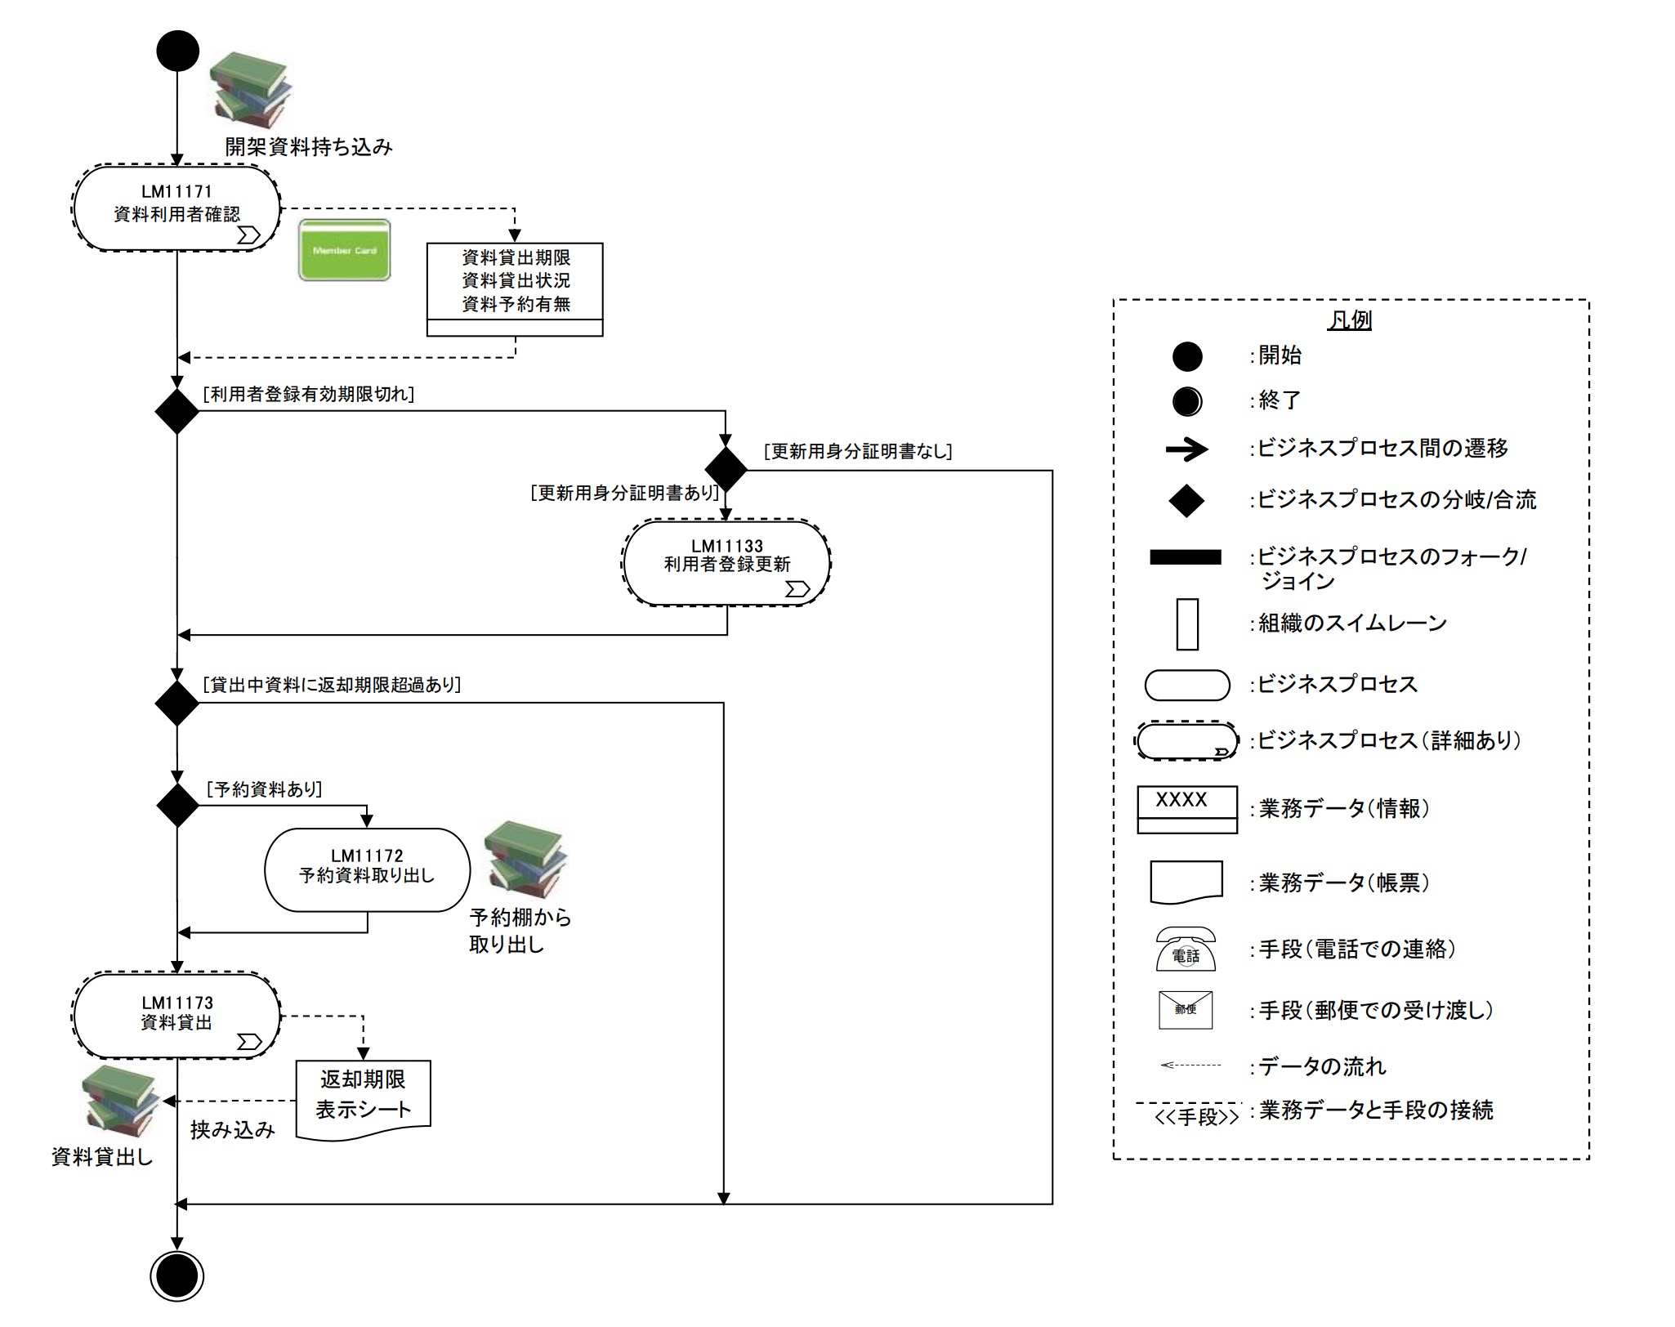
1.4 ビジネスプロセスフロー

Slide 13
1.4 ビジネスプロセスフロー
ビジネスプロセスの流れが分かる資料。
ここでは業務の根本的な機能・目的を見える化するために、手段であるシステム利用等は記載しない。例えば、注文をメールで受けるか、オンラインシステムで受けるかは手段の違いでしかない。ビジネスプロセスとしては「注文を受ける（受注）」である。
必要に応じて現行（AsIs）を整理する。

Slide 14
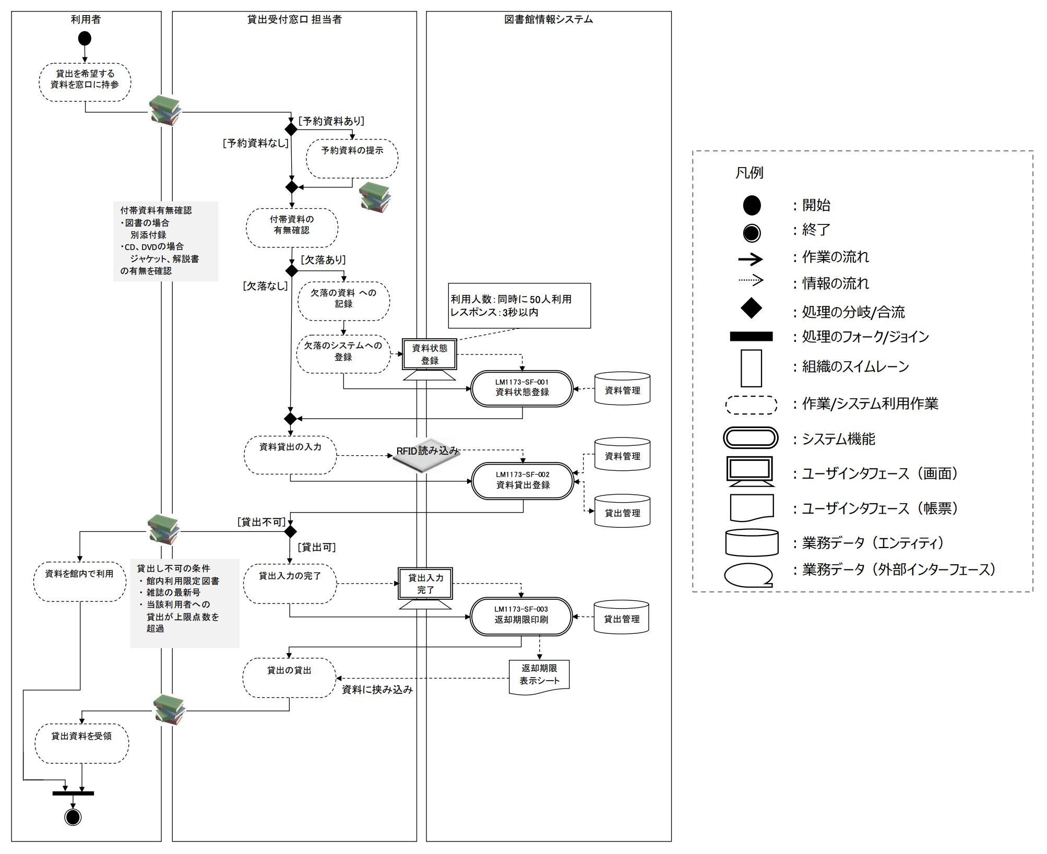
1.5 システム化業務フロー

Slide 15
1.5 システム化業務フロー
業務の流れやシステムの利用タイミングといった業務手順が分かる資料。業務フローの一部をシステム化するプロジェクトは多いため、業務フローを作成した経験のある人も多いと思う。
当資料には手段（注文をメールで受けるのかシステムで受けるのか等）も記載する。また、通常の業務フローだけでなく、例外的な業務フロー（例えばクレーム対応等）も整理しておくと、機能要件の抜け漏れを防ぐことができる。
必要に応じて現行（AsIs）を整理する。

Slide 16
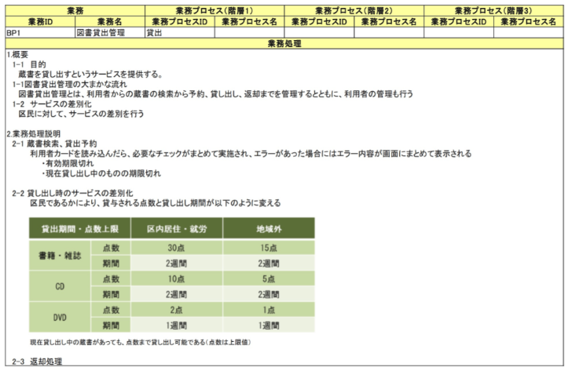
1.6 業務処理定義書

Slide 17
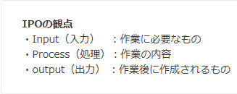
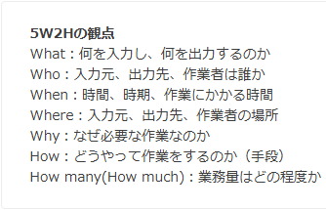
1.6 業務処理定義書
業務フローでは書ききれない詳細な業務内容が分かる資料。
各業務のIPOや5W2Hの観点で抜け漏れがないように整理していくと良い。

Slide 18
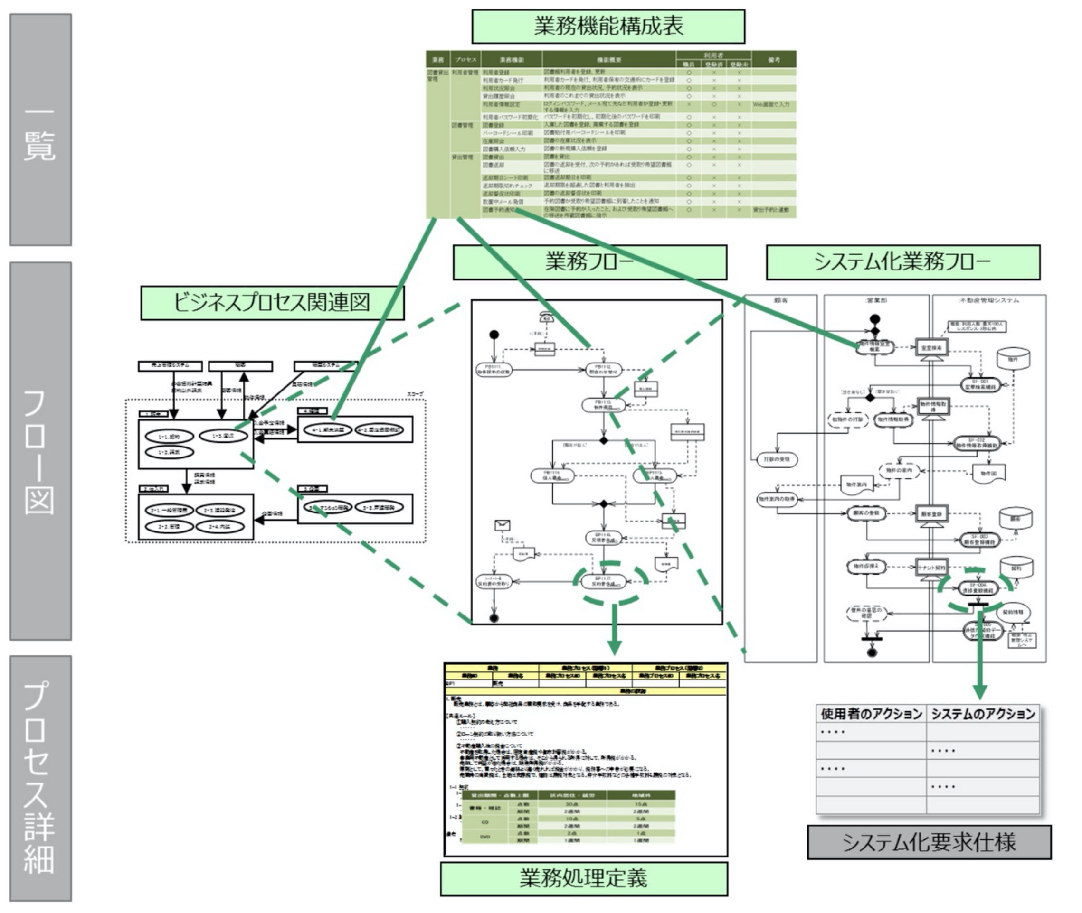
1.7 業務資料の関係性

Slide 19
機能要件

Slide 20
2.1 システム方式
システム方式はプラットフォームとも呼ばれ、システムの稼働環境を中心に整理する。
2-1.システム方式 2-1-1.ハードウェア構成図 2-1-2.ソフトウェア構成図 2-1-3.ネットワーク構成図 2-1-4.アプリケーション機能構成図

Slide 21
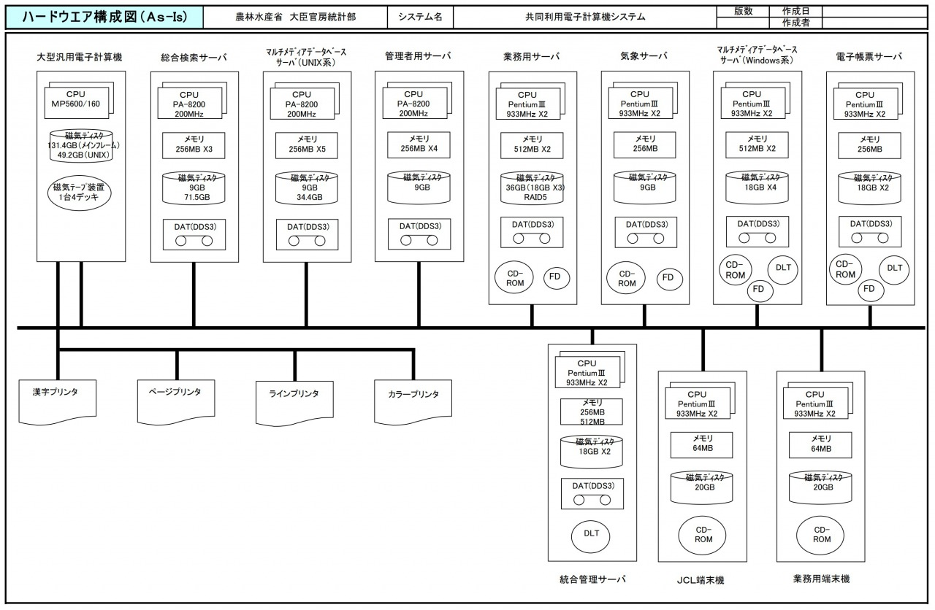
2.1.1 ハードウェア構成図

Slide 22
2.1.1 ハードウェア構成図
今回のシステムを実現するうえで必要なハードウェア構成を明確にする資料。メインフレームが少なくなってきた現在ではサーバ構成図とも呼ばれる。
・ネットワーク 回線、ルータ、スイッチ、負荷分散装置、ファイアウォール 等
・ストレージ ディスク装置、テープ装置等
・サーバー CPU、メモリ、入出力機構等
仮想化によって１つの物理サーバ上に複数の仮想サーバーを建てることが多いため、物理サーバと仮想サーバが分かるように整理すると良い。

Slide 23
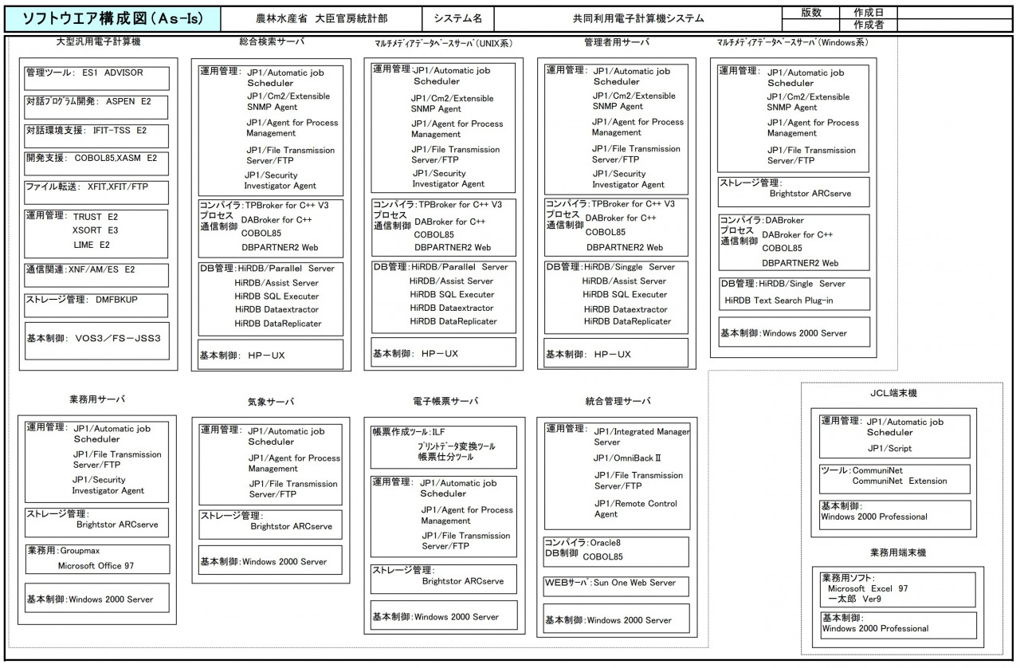
2.1.2 ソフトウェア構成図

Slide 24
2.1.2 ソフトウェア構成図
今回のシステムを実現するうえで必要なOSやミドルウェアを明確にする資料。各サーバ（仮想サーバ）毎に導入しているものを整理する。
OS Windows、Mac-OS、Unix、Linux、iOS、Android等
ミドルウェア
・データベース Oracle、DB2、SQLServer、MySQL、PostgreSQL等
・Webサーバ Apache、Nginx、IIS等
・アプリケーションサーバ WAS、Tomcat、WebLogic、JBoss、Interstage等
・データ連携 WebSphere-MQ、HULFT、全銀系ソフト等
・統合運用管理 JP1、Systemwalker、Tivoli、A-AUTO等

Slide 25
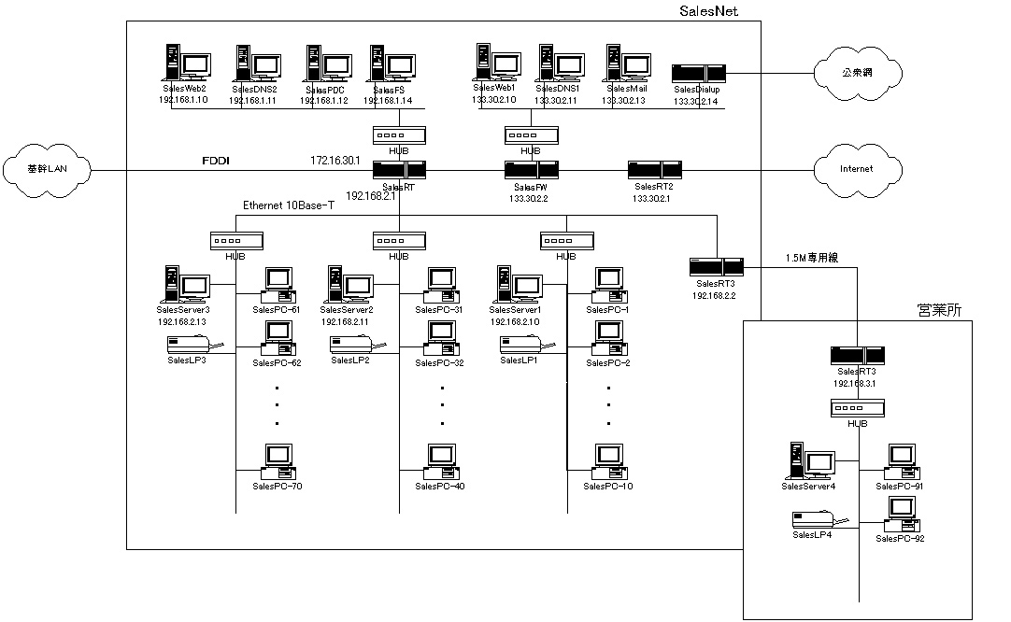
2.1.3 ネットワーク構成図

Slide 26
2.1.3 ネットワーク構成図
今回のシステムを実現するうえで必要なネットワーク構成を明確にする資料。
ネットワーク構成図に記述するべき代表的な項目は以下のとおり。 (A)外部との接続ポイント (B)代表的なネットワーク機器の接続 (C)代表的な共有機器の接続 (D)共有機器の接続に必要なアドレス

Slide 27
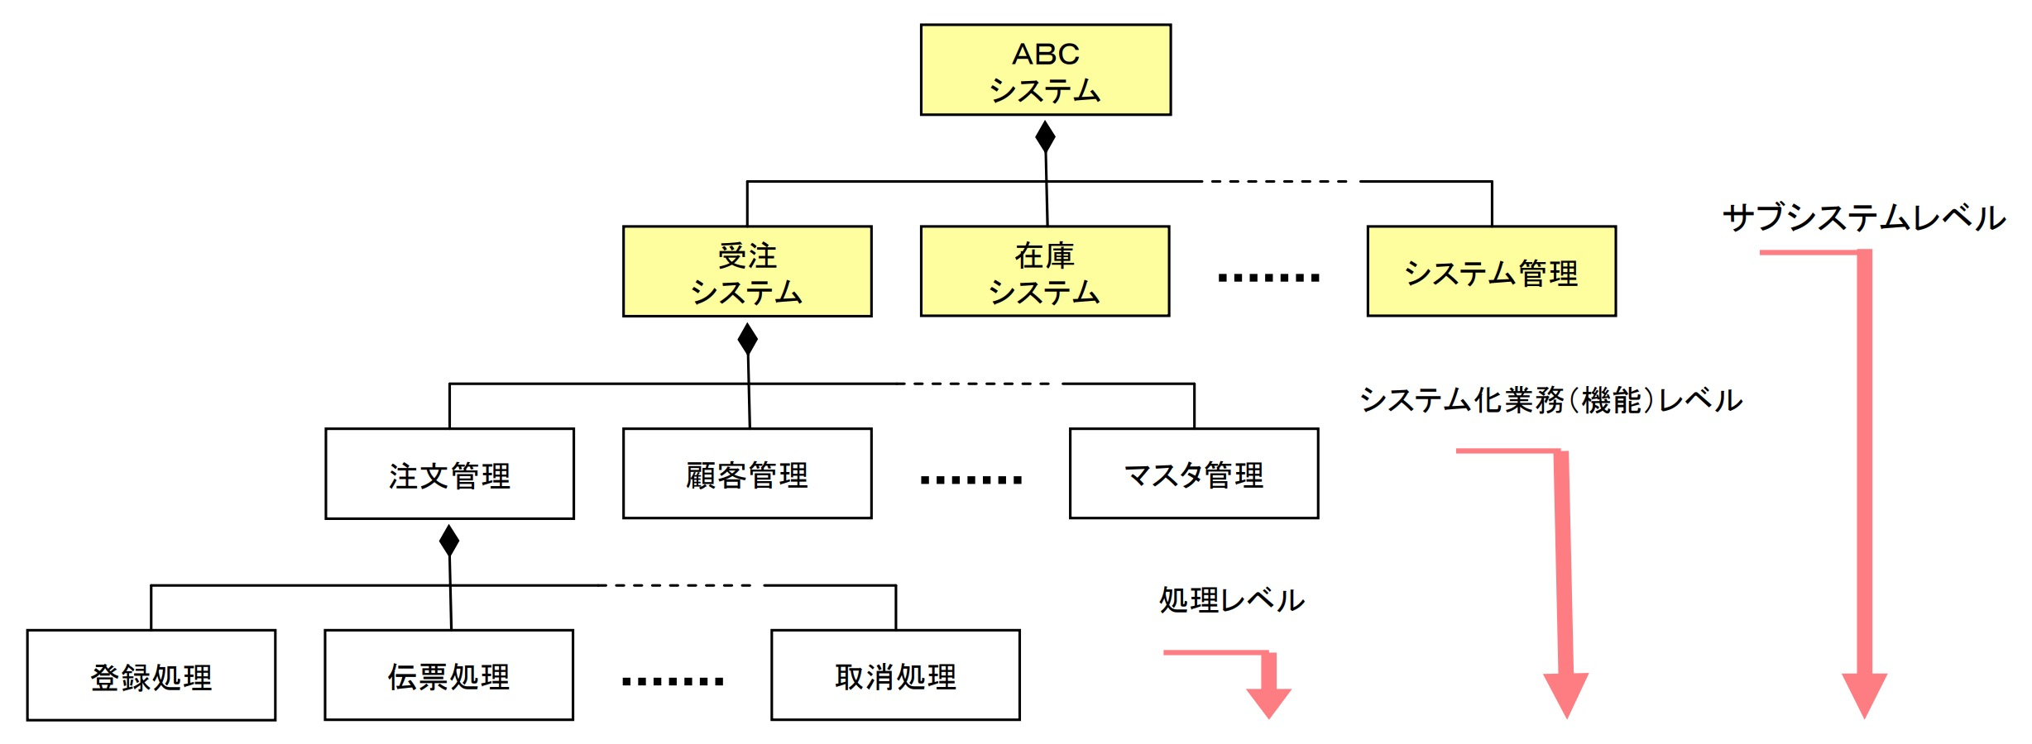
2.1.4 アプリケーション機能構成図

Slide 28
2.1.4 アプリケーション機能構成図
開発するシステム機能が階層的に分かる資料。 システム化業務フローと紐づけられるようにIDを採番しておくと良い。
抜け漏れに気付くために、下記のような表形式で管理することも多い。

Slide 29
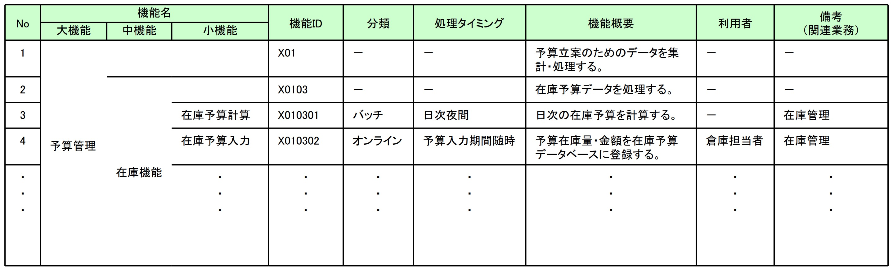
2.1.4 アプリケーション機能構成図

Slide 30
2.2 画面要件
要件定義では、画面要件として下記の3つを整理する。
2-2-1.画面一覧 2-2-2.画面遷移図 2-2-3.画面レイアウト（概要）

Slide 31
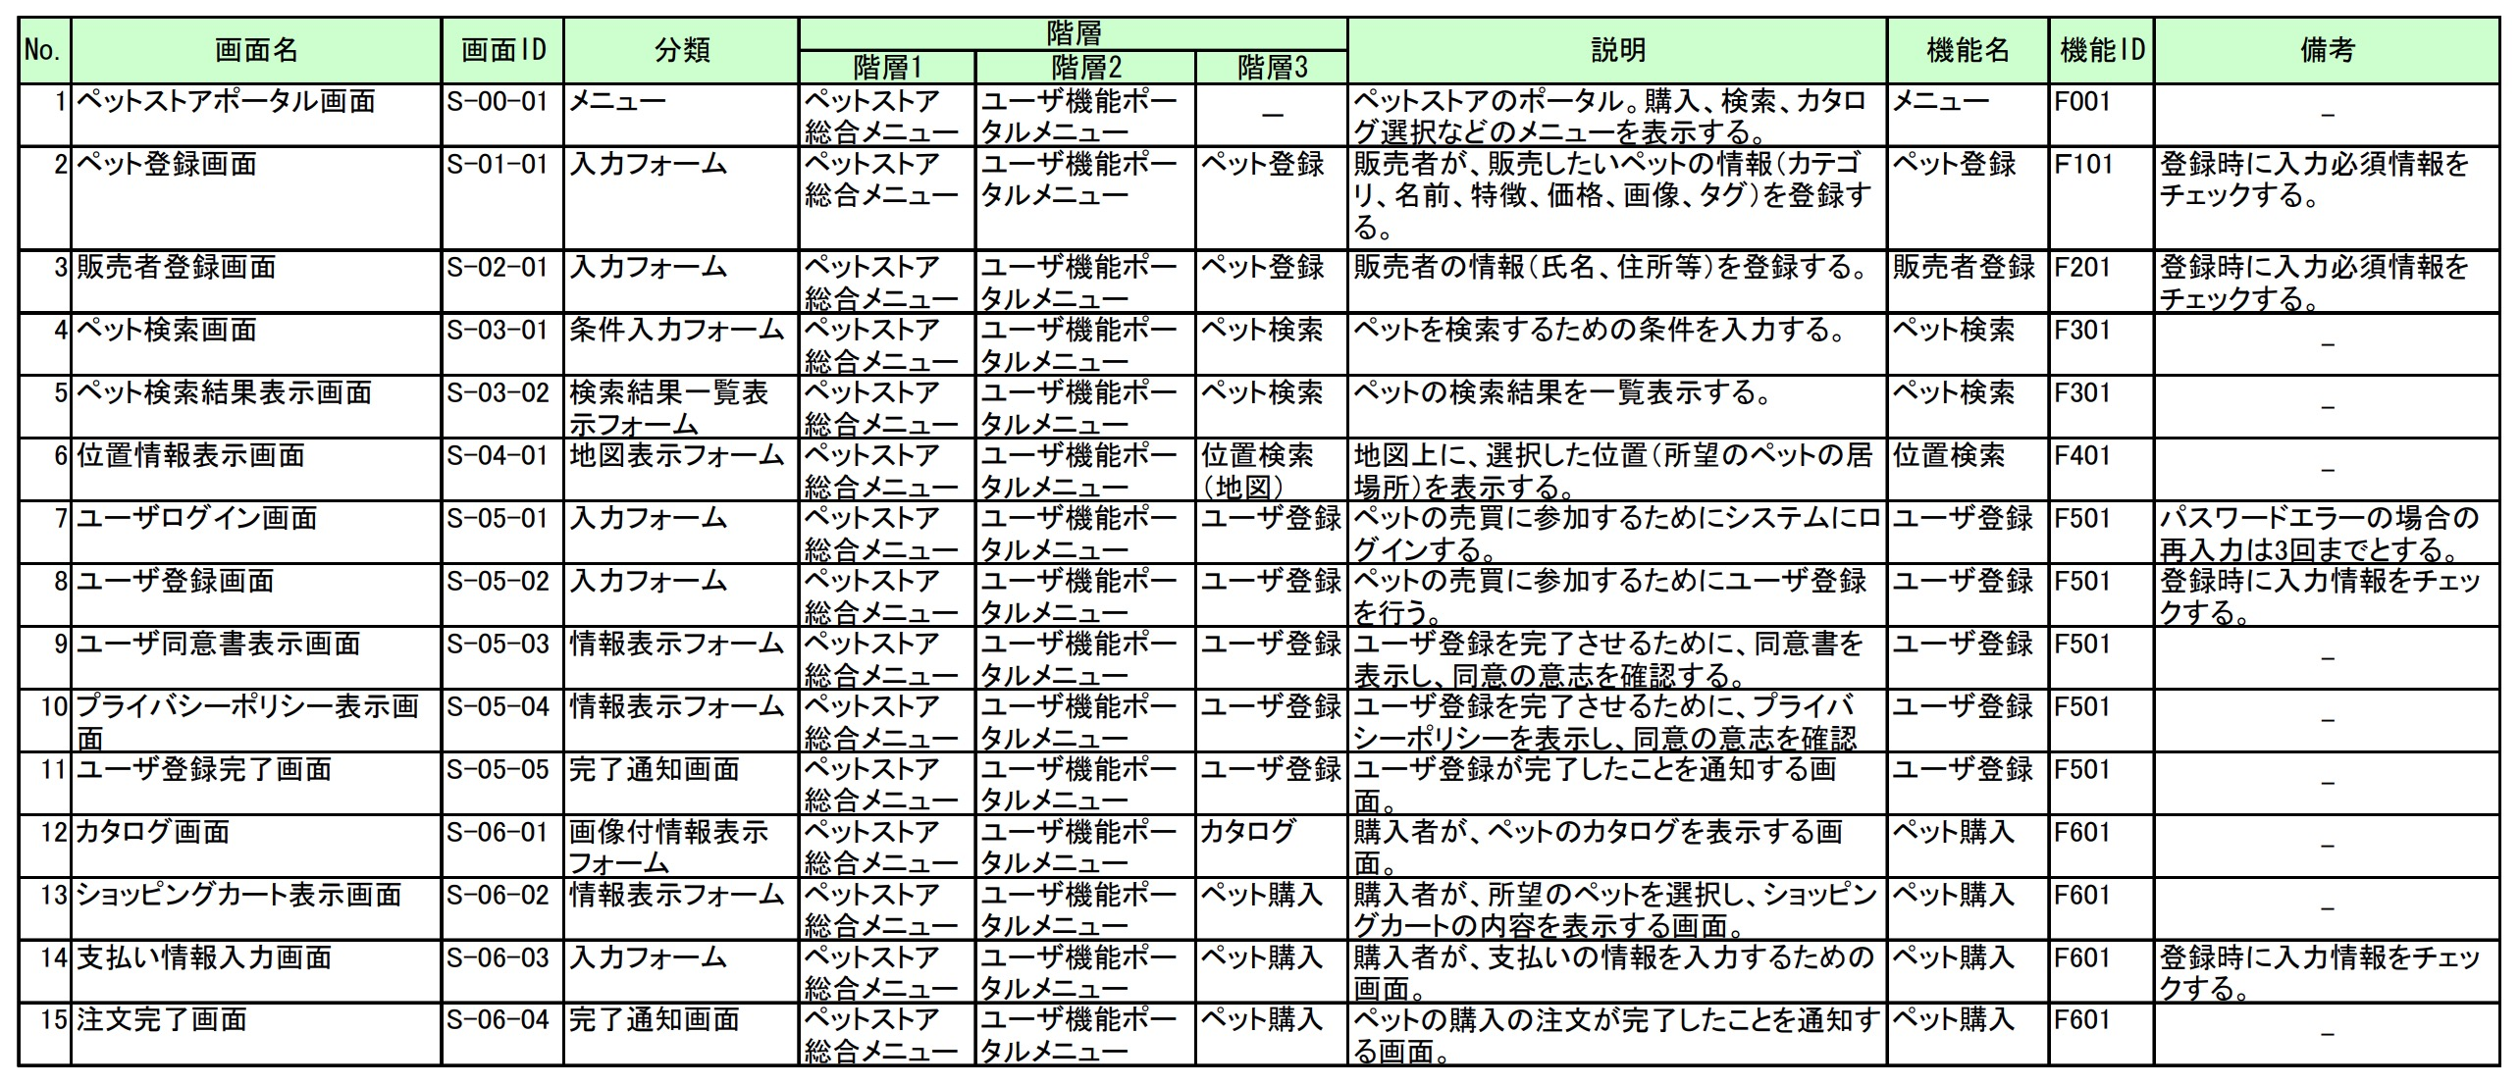
2.2.1 画面一覧

Slide 32
2.2.1 画面一覧
開発する画面を一覧にまとめた資料。 下記のようなツリー形式で表す場合もある。

Slide 33
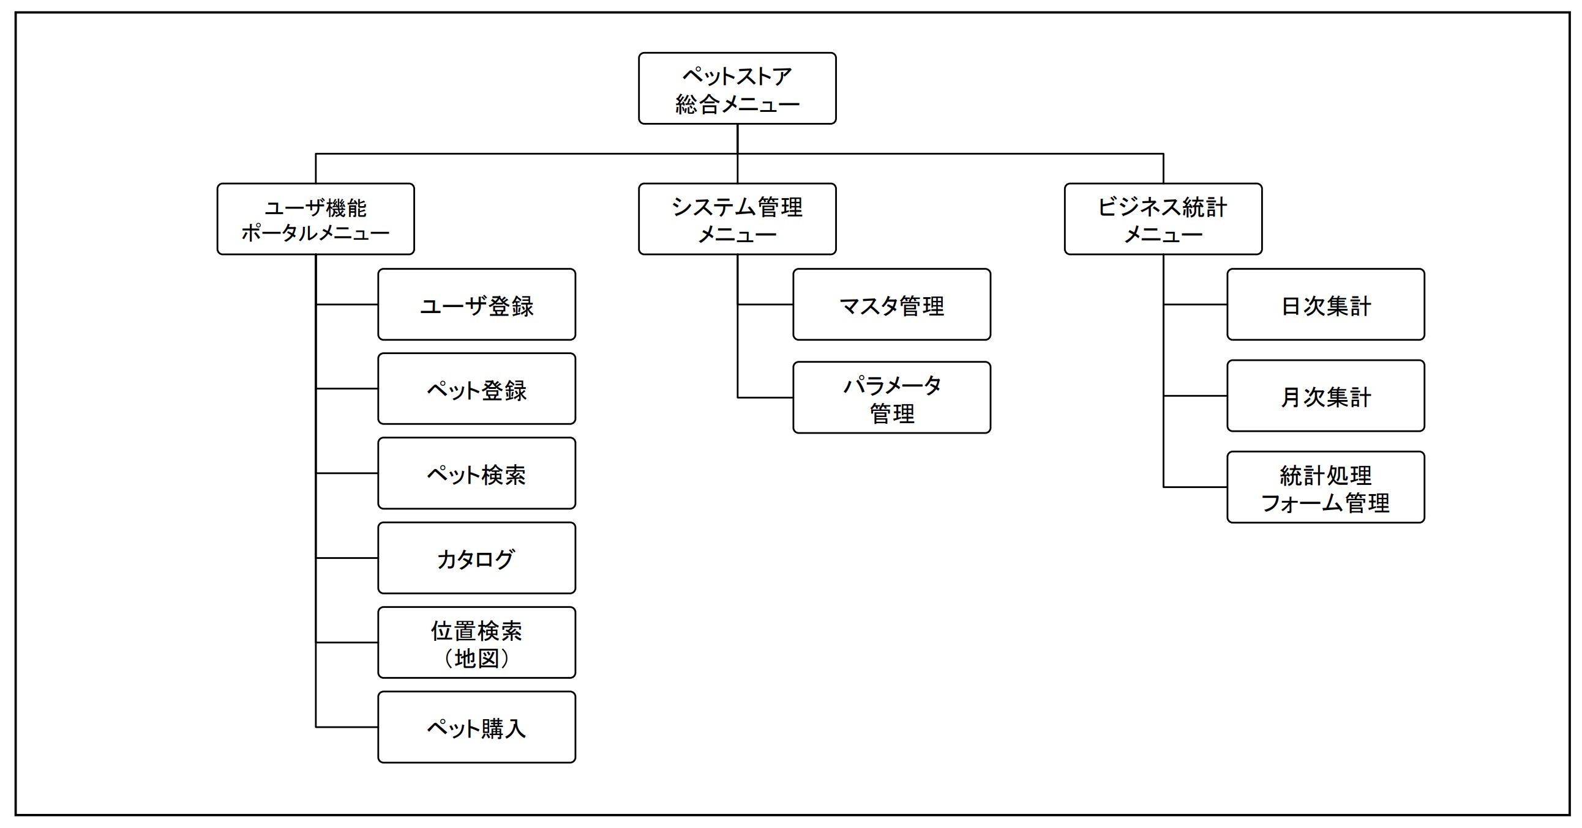
2.2.1 画面一覧

Slide 34
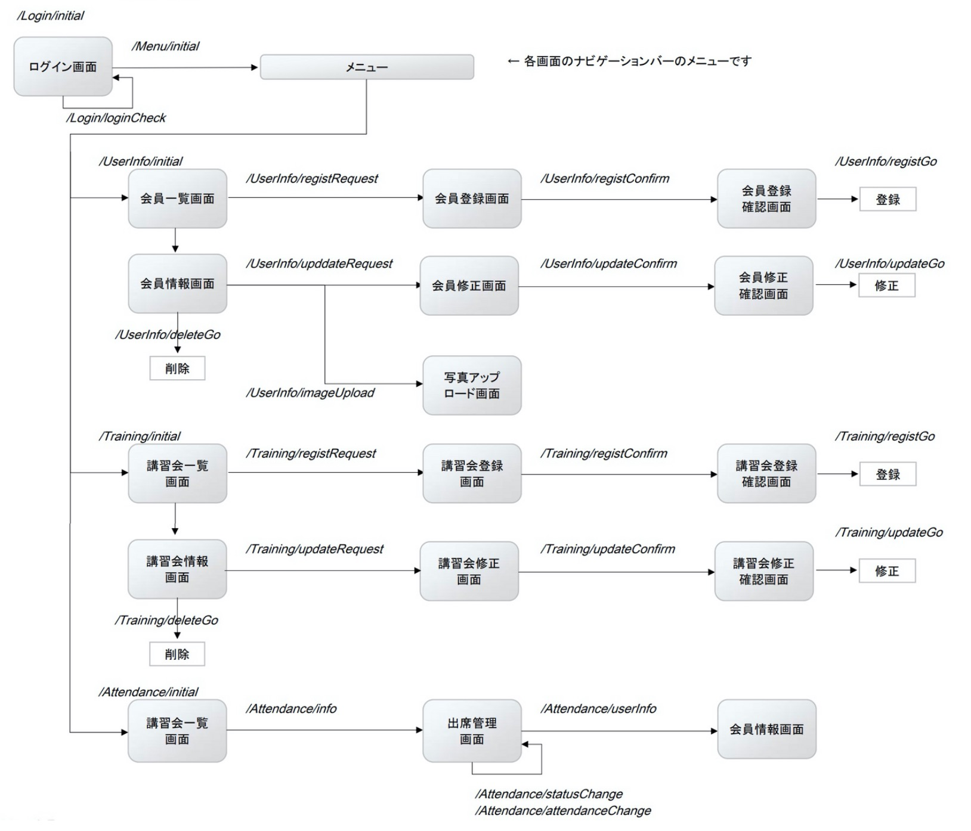
2.2.2 画面遷移図

Slide 35
2.2.2 画面遷移図
画面の流れが分かる資料。見える化することで画面の抜け漏れに気付きやすくなる。

Slide 36
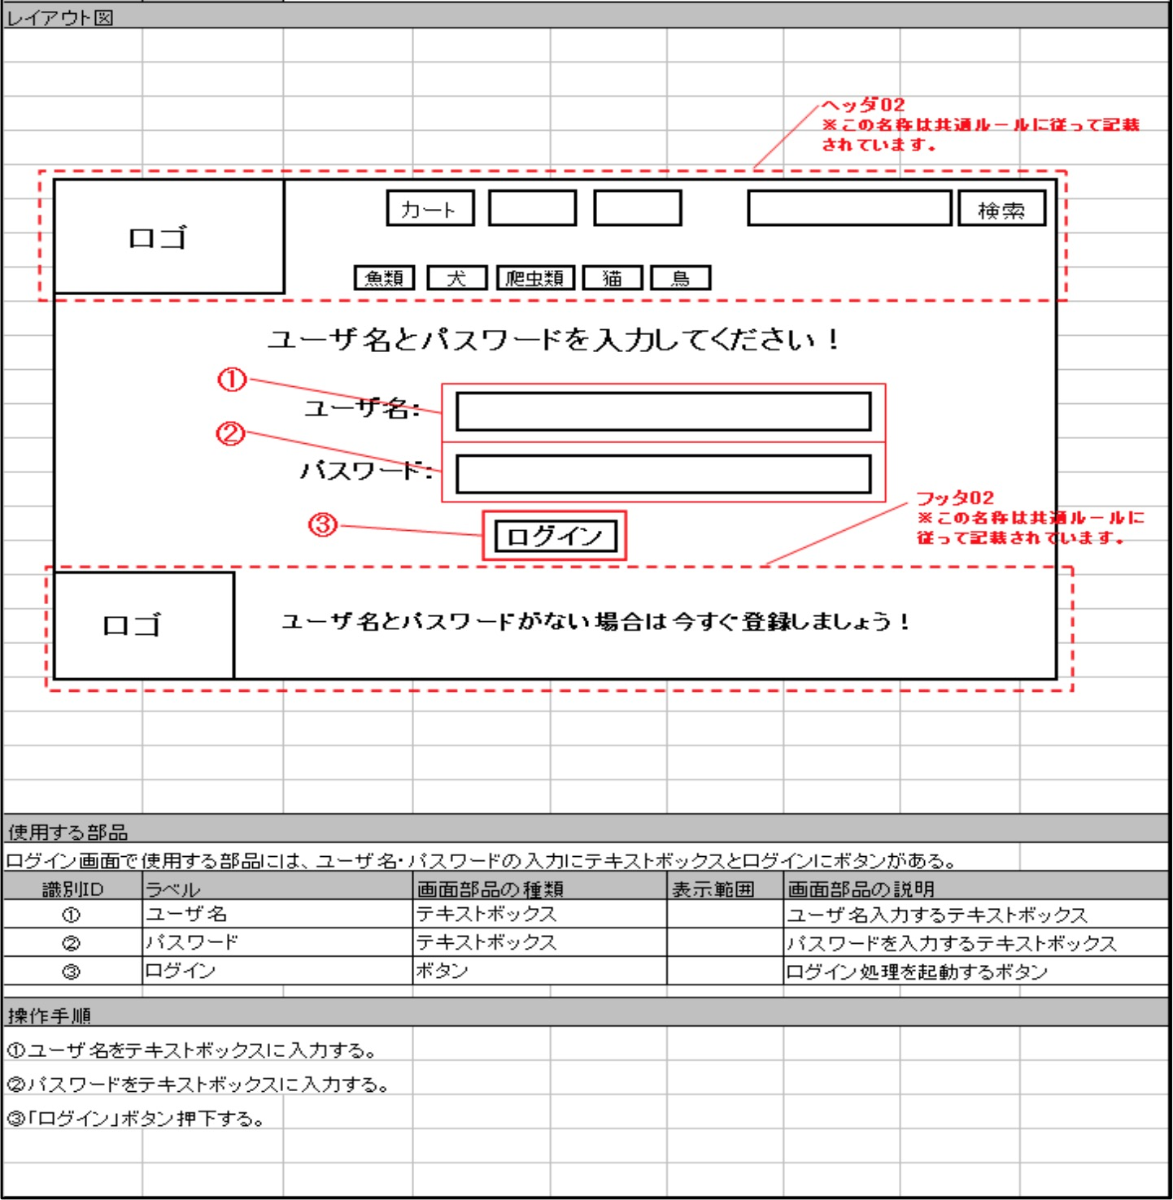
2.2.3 画面レイアウト

Slide 37
2.2.3 画面レイアウト
画面のイメージを共有するための資料。
上記のように要件定義ではざっくりとしたレイアウト・機能・項目であっても見積りができれば細かいところは設計工程で決めれば良い。

Slide 38
2.3 帳票要件
2-3-1.帳票一覧 2-3-2.帳票概要 2-3-3.帳票レイアウト

Slide 39
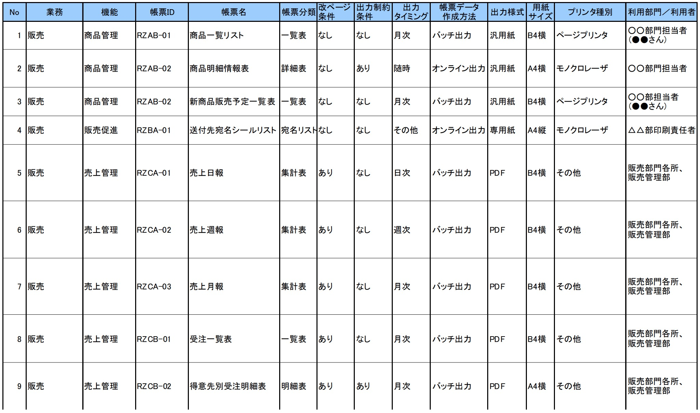
2.3.1 帳票要件

Slide 40
2.3.1 帳票要件
プロジェクトで開発する帳票を一覧にまとめた資料。

Slide 41
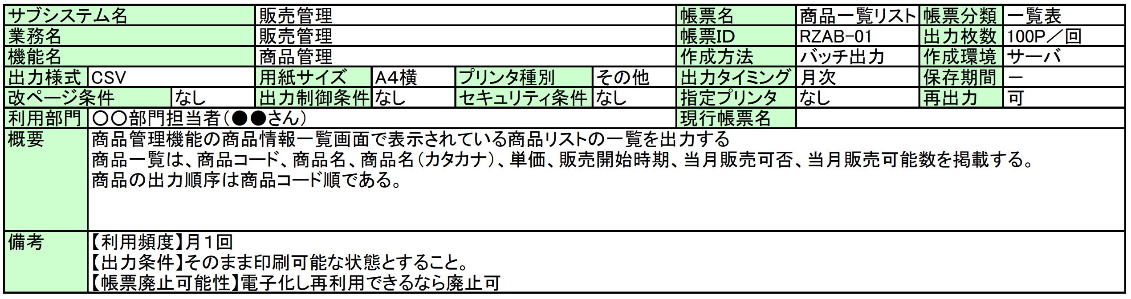
2.3.2 帳票概要

Slide 42
2.3.2 帳票概要
帳票の出力場所や、業務上の用途が分かる資料。

Slide 43
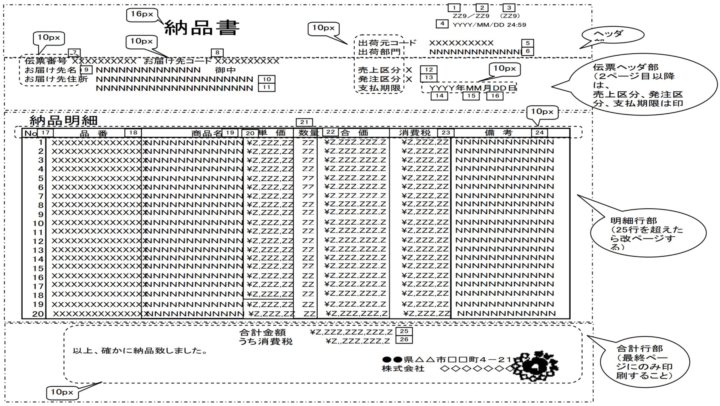
2.3.3 帳票レイアウト

Slide 44
2.3.3 帳票レイアウト
帳票の具体的なイメージを明確にする資料。 上の図は設計レベルまで細かく書かれているが、要件定義では見積りができるレベルで良いので、ざっくりとしたレイアウトや項目が分かれば良い。

Slide 45
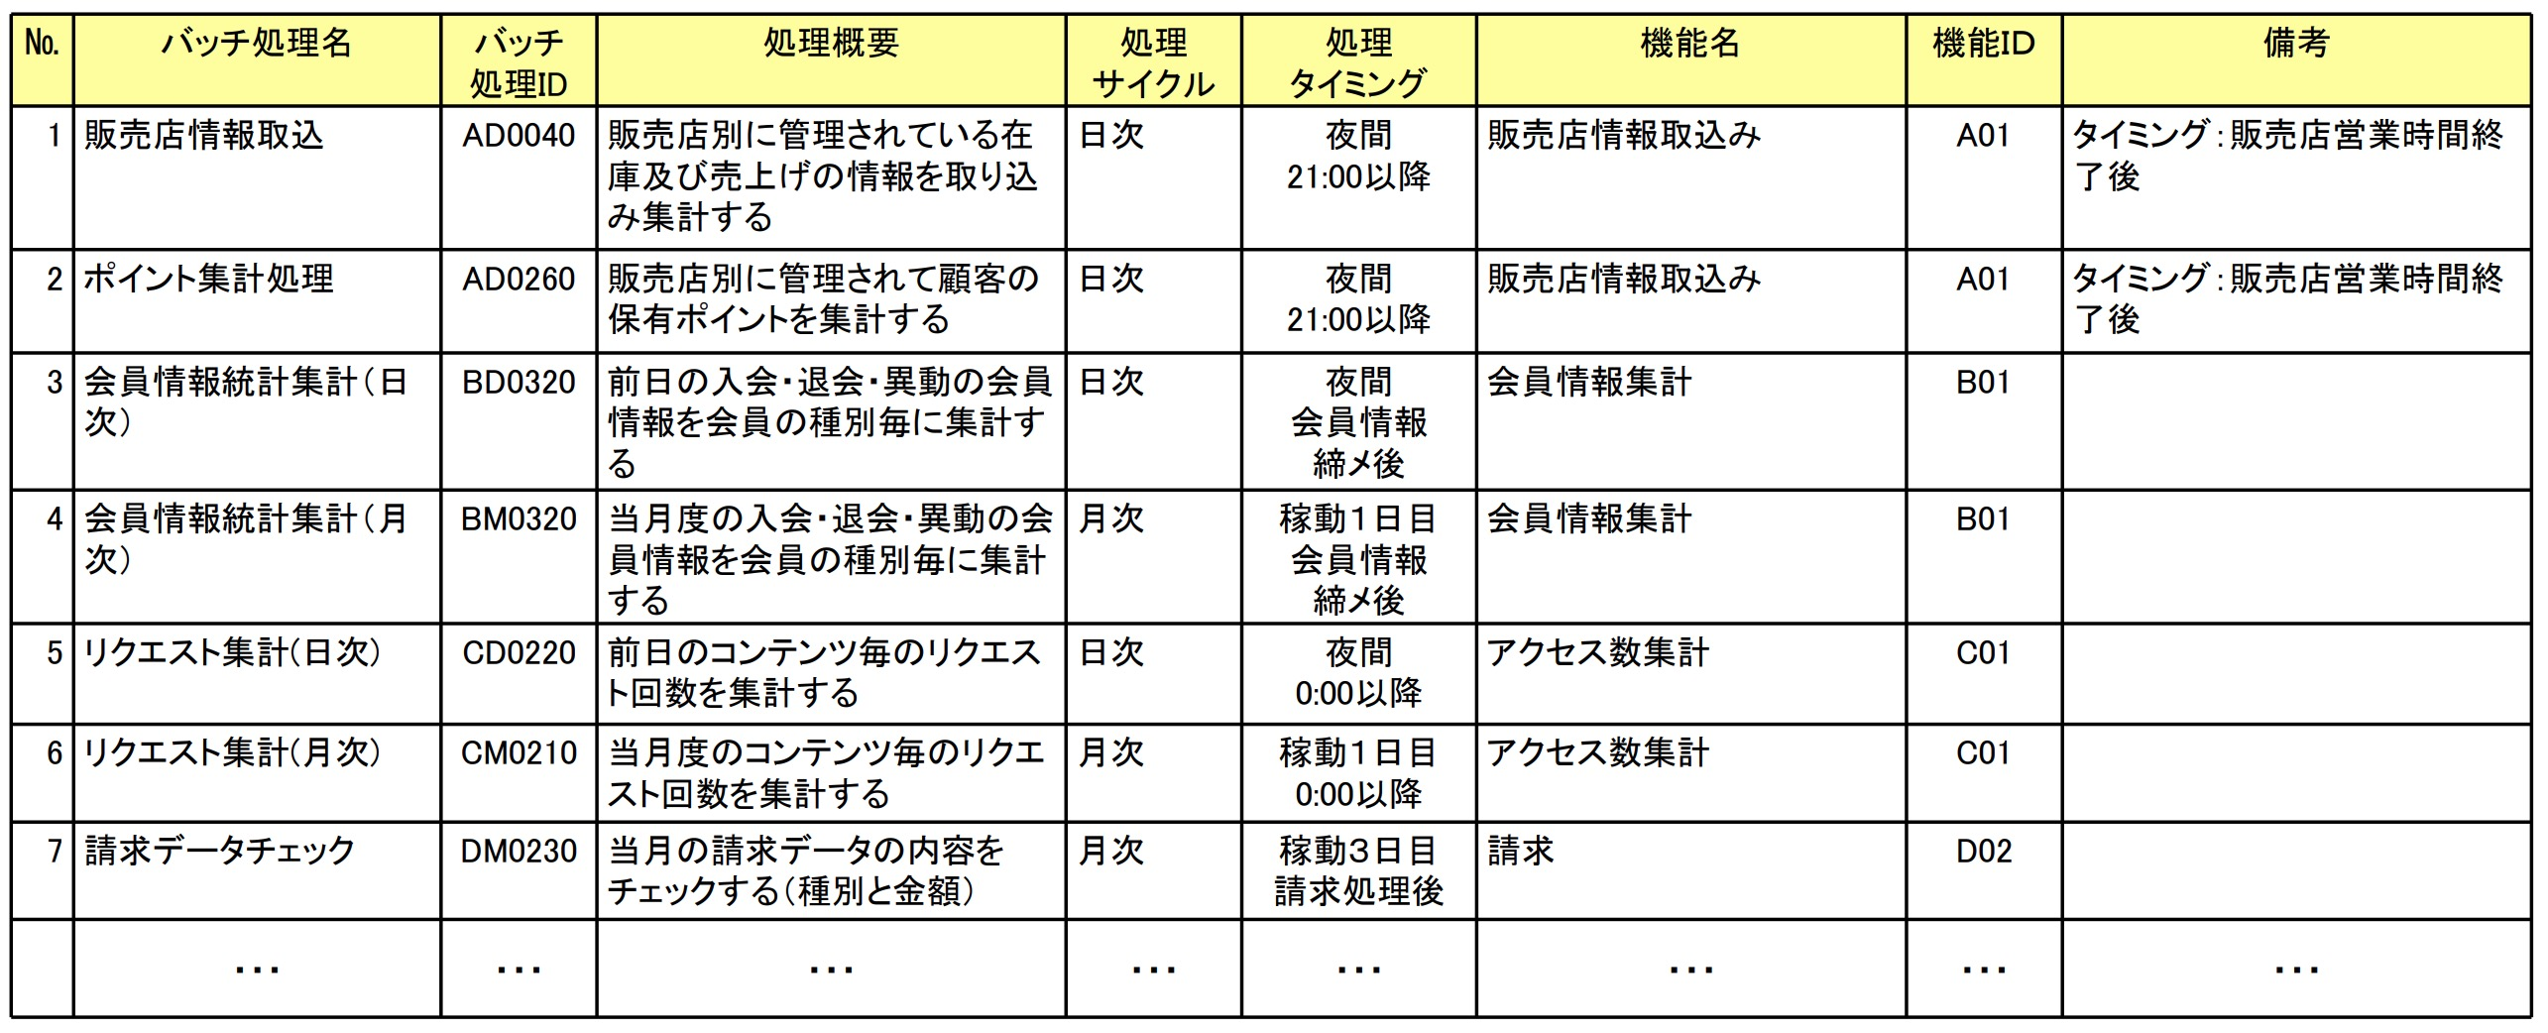
2.4 バッチ要件

Slide 46
2.4 バッチ要件
プロジェクトで開発するバッチ機能を一覧にまとめた資料。 上記資料には書かれていないが、見積りをするうえでは処理の複雑度が重要となるため、入出力ファイル数や項目数は把握しておいた方が良いだろう。

Slide 47
2.5 テーブル・ファイル要件
テーブルファイル要件は下記を整理する。
2-5-1.テーブル関連図 2-5-2.テーブル・ファイル一覧 2-5-3.テーブル・ファイル定義

Slide 48
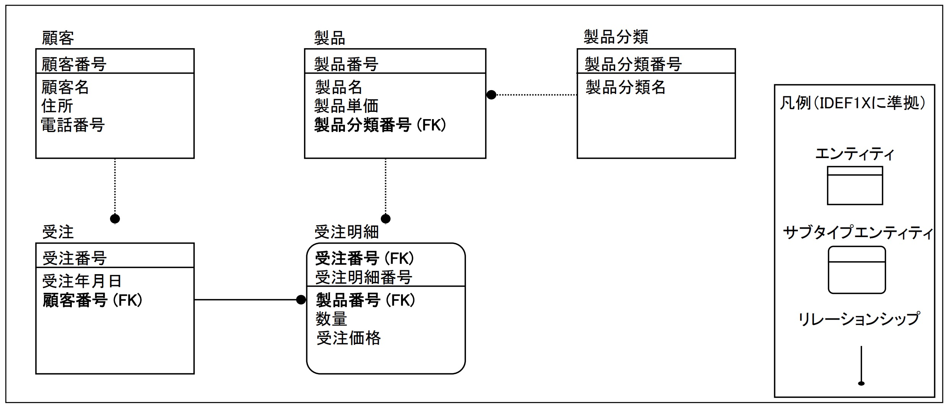
2.5.1 テーブル関連図

Slide 49
2.5.1 テーブル関連図
業務で扱うデータ構造が分かる資料で、別名はER図。
業務担当者に実業務で使用しているデータ（エクセルファイル等）を提供してもらって整理していくことが多い。なお、要件定義工程では主要なテーブルが記載できていれば良く、処理に必要なテーブルは基本設計や詳細設計にて追記していく。
テーブル関連図は業務部門との認識合わせが特に難しいため、絵や実際の値に書き出して認識を合わせていくと良い。下記資料が参考になる。（なお下記資料ではER図=概念データモデルと表現している）

Slide 50
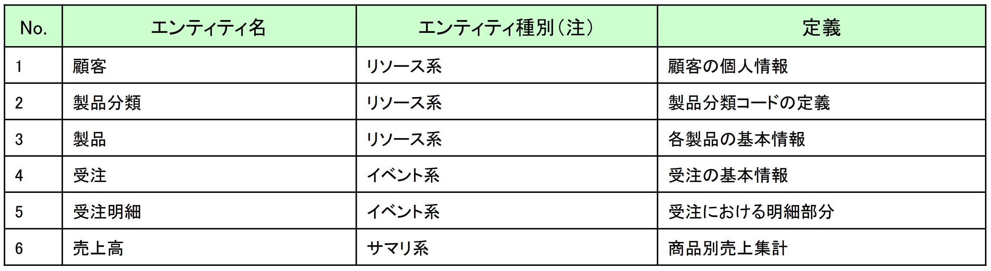
2.5.2 テーブル・ファイル一覧

Slide 51
2.5.2 テーブル・ファイル一覧
前述したテーブル関連図をもとに、主要なテーブルを一覧にまとめた資料。
下記のように作られ方からテーブルを分類しておくと、設計工程でCRUD図を整理する際に役立つ。種別の意味合いは下記の通り。
イベント系 受注、発注などの業務活動によって発生・増加する情報を管理するテーブル
リソース系 商品マスタ・倉庫マスタ等、イベント系テーブルから参照される実際に存在するモノを管理するテーブル
サマリ系 売上高など、業務活動によって発生した情報の集計結果を管理するテーブル

Slide 52
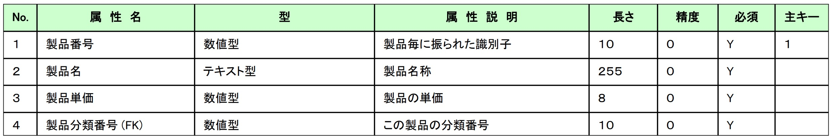
2.5.3 テーブル・ファイル定義

Slide 53
2.5.3 テーブル・ファイル定義
前述したテーブル一覧を元にテーブル内の主要なデータ項目を一覧にまとめた資料。
主要な項目は業務担当者にヒアリングをしたり、業務資料を提供してもらいながら整理をしていく。
要件定義工程では必要なディスク量を見積る必要があるため、下記内容ぐらいはテーブル毎に整理した方が良いだろう。 ・およその項目数と桁数 ・保管期間

Slide 54
2.6 外部インターフェース要件
システムを構築する上で必要な外部システムとの連携（インターフェース）について整理する。
要件定義で外部インターフェースを整理するのは、インターフェースの数に比例して改修箇所やテスト範囲が拡大し、見積りのブレにつながるからである。
2-6-1.外部システム関連図 2-6-2.外部インターフェース一覧 2-6-3.外部インターフェース定義書

Slide 55
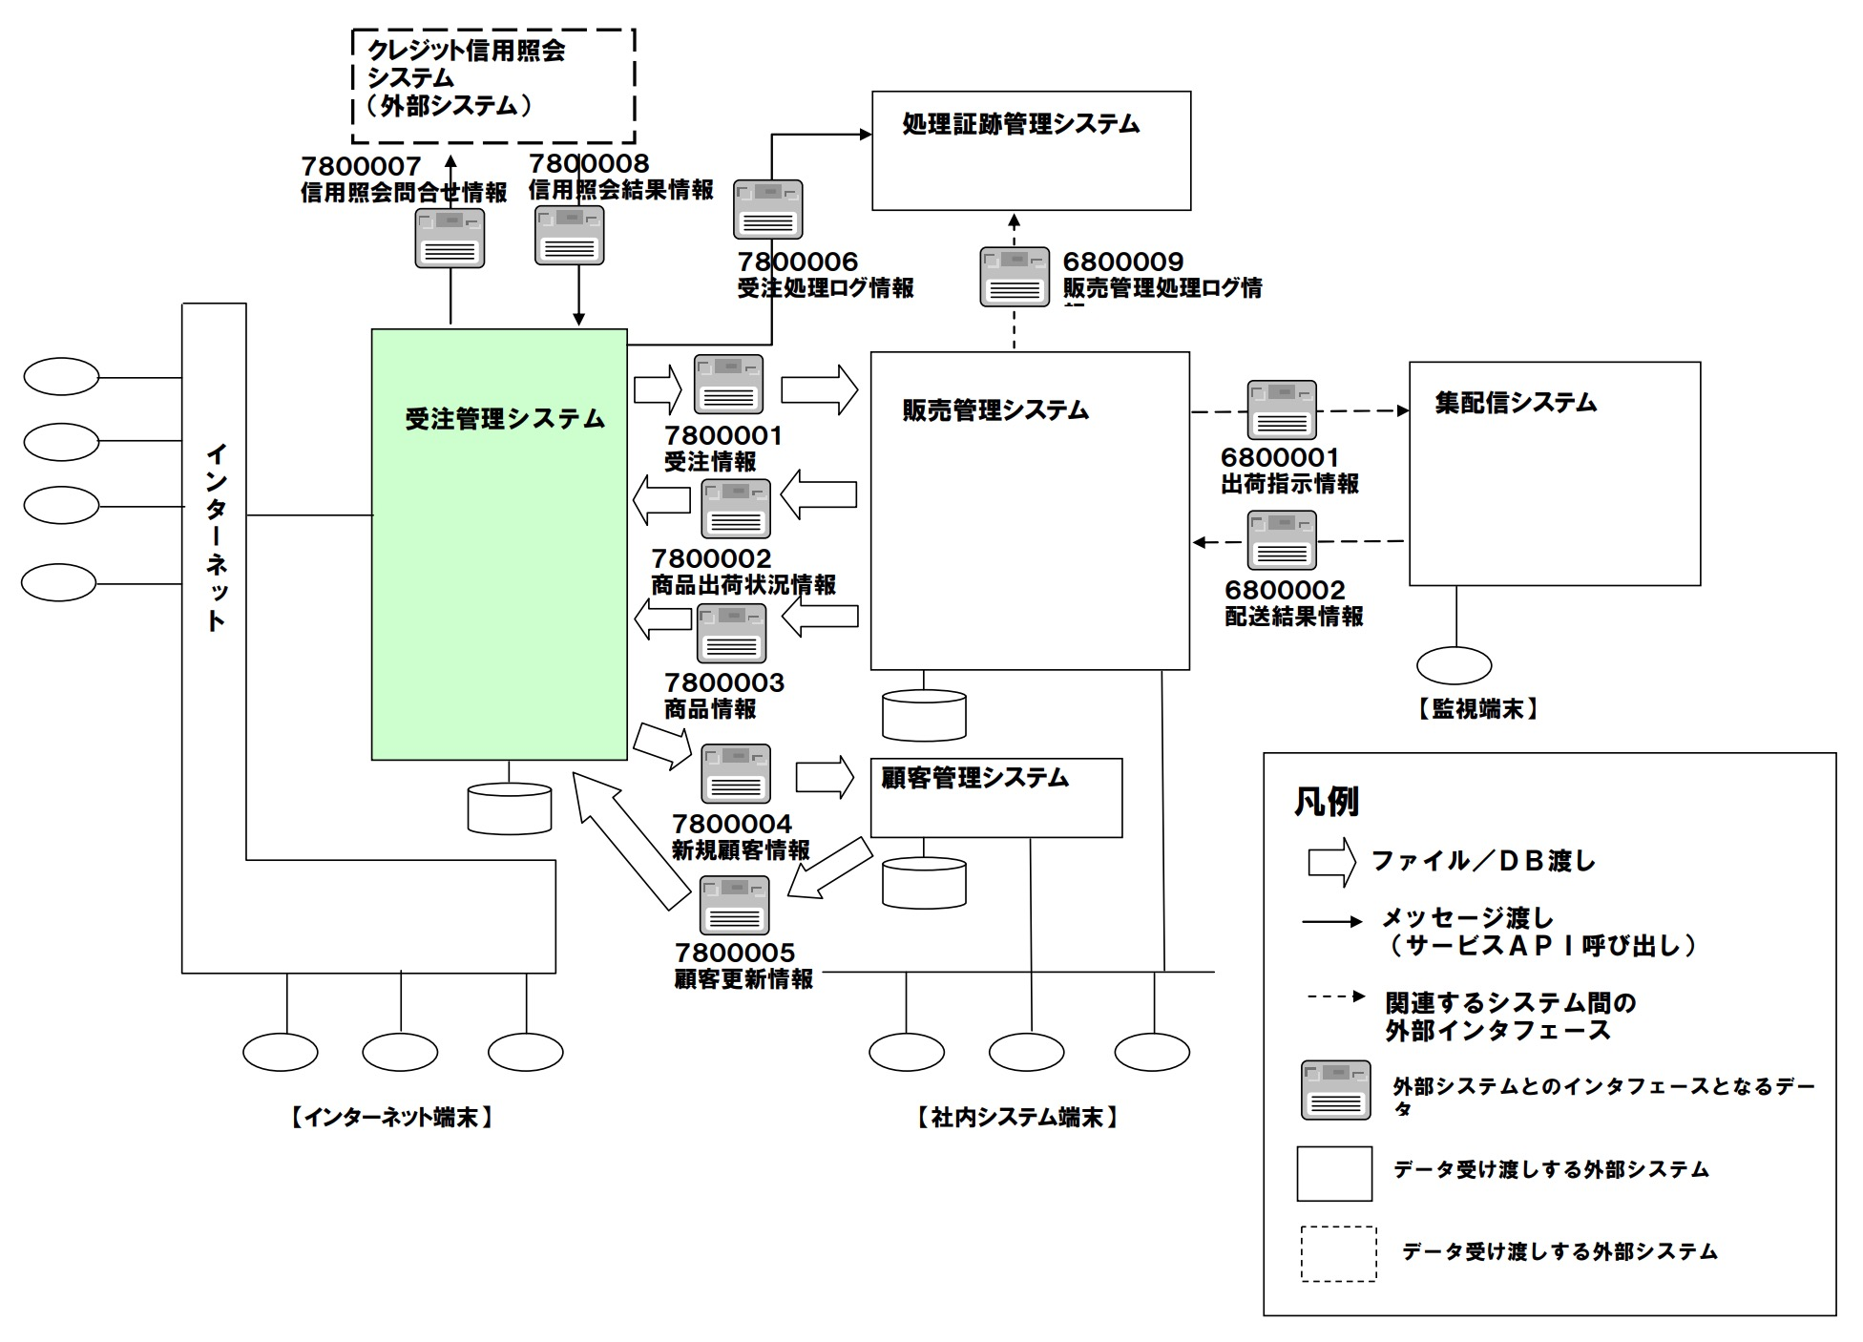
2.6.1 外部システム関連図

Slide 56
2.6.1 外部システム関連図
関連システムとのデータ連携を図解した資料。 今回のシステム開発対象を色分けし（上記の場合は受注管理システム）、どのシステムに影響を及ぼす可能性があるのかを整理する。
例えば、上記図でいうと「集配信システム」は、受注管理システムと直接的なインターフェースがあるわけではない。だが、もし両システム間にある「販売管理システム」がデータを横流ししているだけならば集配信システムまでのテストをしておく方が無難だろう。
外部システム関連図を整理することでこういったリスクに気付くことができる。

Slide 57
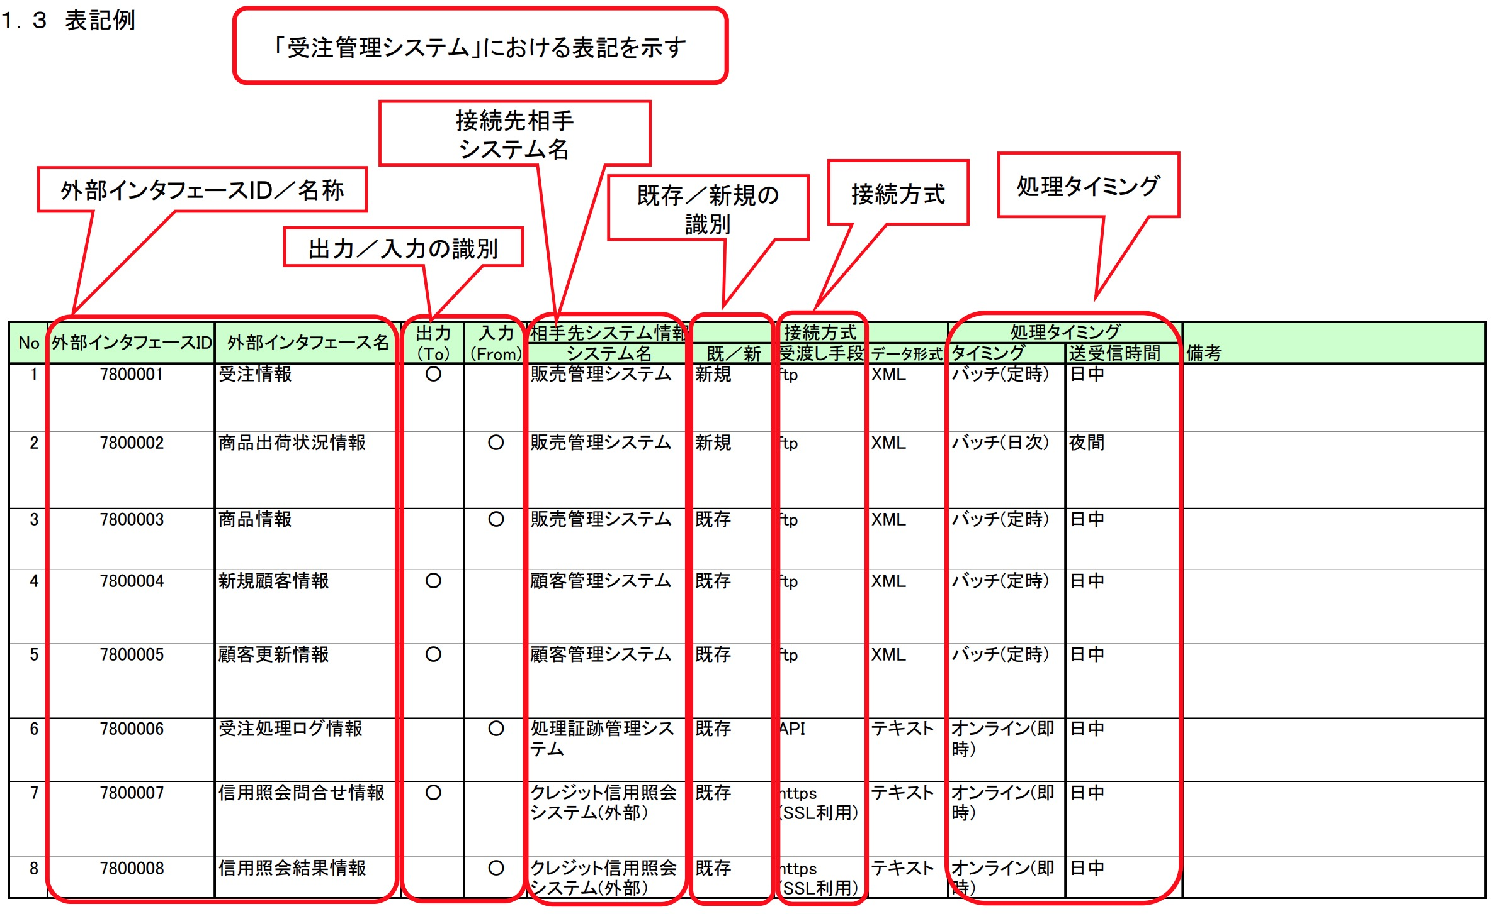
2.6.2 外部インターフェース一覧

Slide 58
2.6.2 外部インターフェース一覧
関連システムとのデータ連携を一覧にまとめた資料。 見積りに影響しやすいので5W2Hで整理しておきたい。
5W2Hの観点 What：データ形式等（XML、TEXT等） Who：入出力するのはどの機能か When：送受信の頻度やタイミング Where：入出力するのはどのシステムか Why：なぜ必要なデータなのか How：送受信手段（API、FTP、HULFT等） How many：データ量

Slide 59
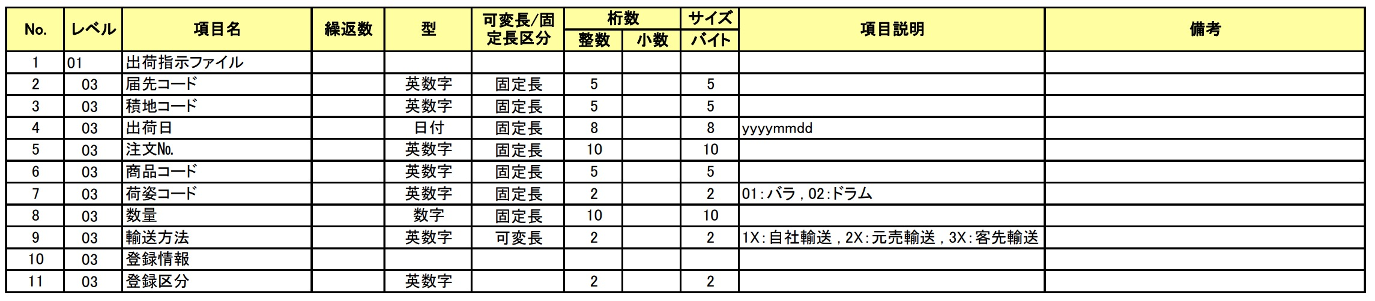
2.6.3 外部インターフェース定義書

Slide 60
2.6.3 外部インターフェース定義書
関連システムとのデータのやりとりについて、主要なデータ項目を一覧にまとめた資料。 テーブル定義と同じく、およその項目数と保管期間を整理しておく。
なお、要件定義工程で送受信のどちら側でデータをバックアップするのかは決めておいた方が良い。一般的には受信側がバックアップを取得するが、これは受信側の障害発生時に自システム内でデータを取り込み直せたり、改修時にテストデータとして活用したり、といった理由からである。

Slide 61
非機能要件

Slide 62
3. 非機能要件
機能要件と並行して「非機能要件」についても整理していく。非機能要件は軽視されがちだが事業に大きな影響を与える可能性があるため、要件定義の重要な検討事項として位置付けられている。
セキュリティ面の事件（7Pay） 2019年、セブン&アイ・ホールディングスのグループ企業が始めた7Pay事業は30億円を投じたにも関わらず、不正利用によってわずか3ヶ月でサービス終了となる事態となった。
（参考）Wikipedia『7Pay』
性能面の事例 2012年のマイナビニュース記事によると、性能面では画面表示が3秒を超えると ・1秒遅くなるとページビューが11%減少 ・顧客満足度が16%低下 ・コンバージョン率が7%減少 というように売上に大きな影響を与える。
（参考）マイナビニュース『3秒が許容範囲 – Webサイトのパフォーマンスが重要な理由』

Slide 63
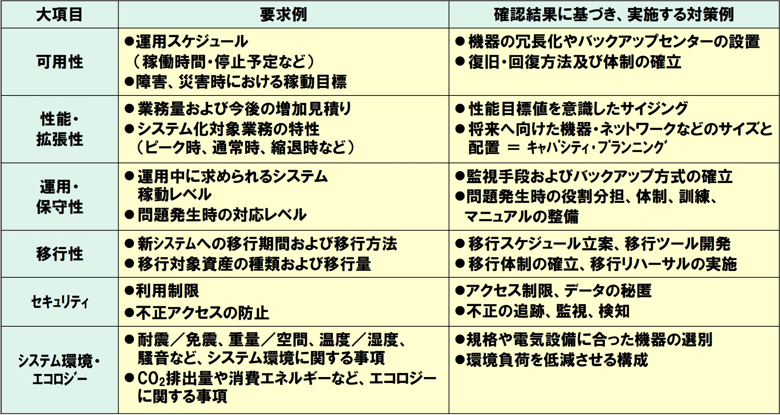
3. 非機能要件 非機能要求グレードについて

Slide 64
3. 非機能要件 非機能要求グレードについて
非機能要求グレードを利用することで、 ・可用性 ・性能・拡張性 ・運用・保守性 ・移行性 ・セキュリティ ・システム環境・エコロジー の６つに分類して整理することができる。
６つの分類は、下記図のように細分化されているので抜け漏れの心配なく整理できる。

Slide 65
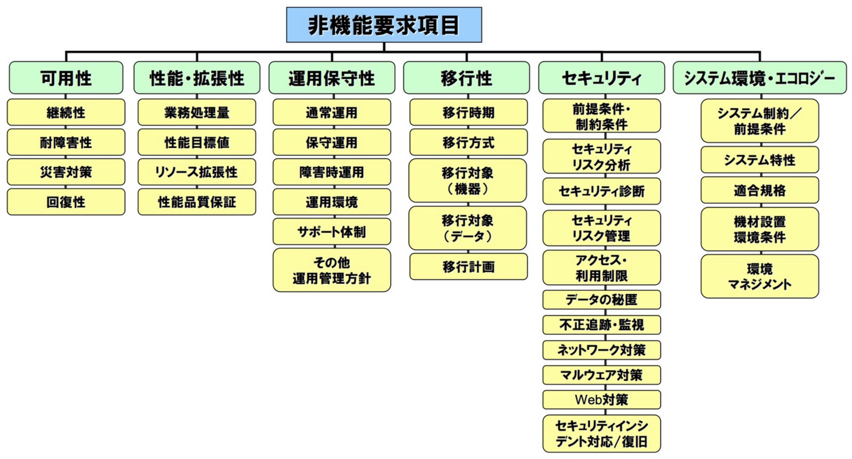
3. 非機能要件 非機能要求グレードについて

Slide 66
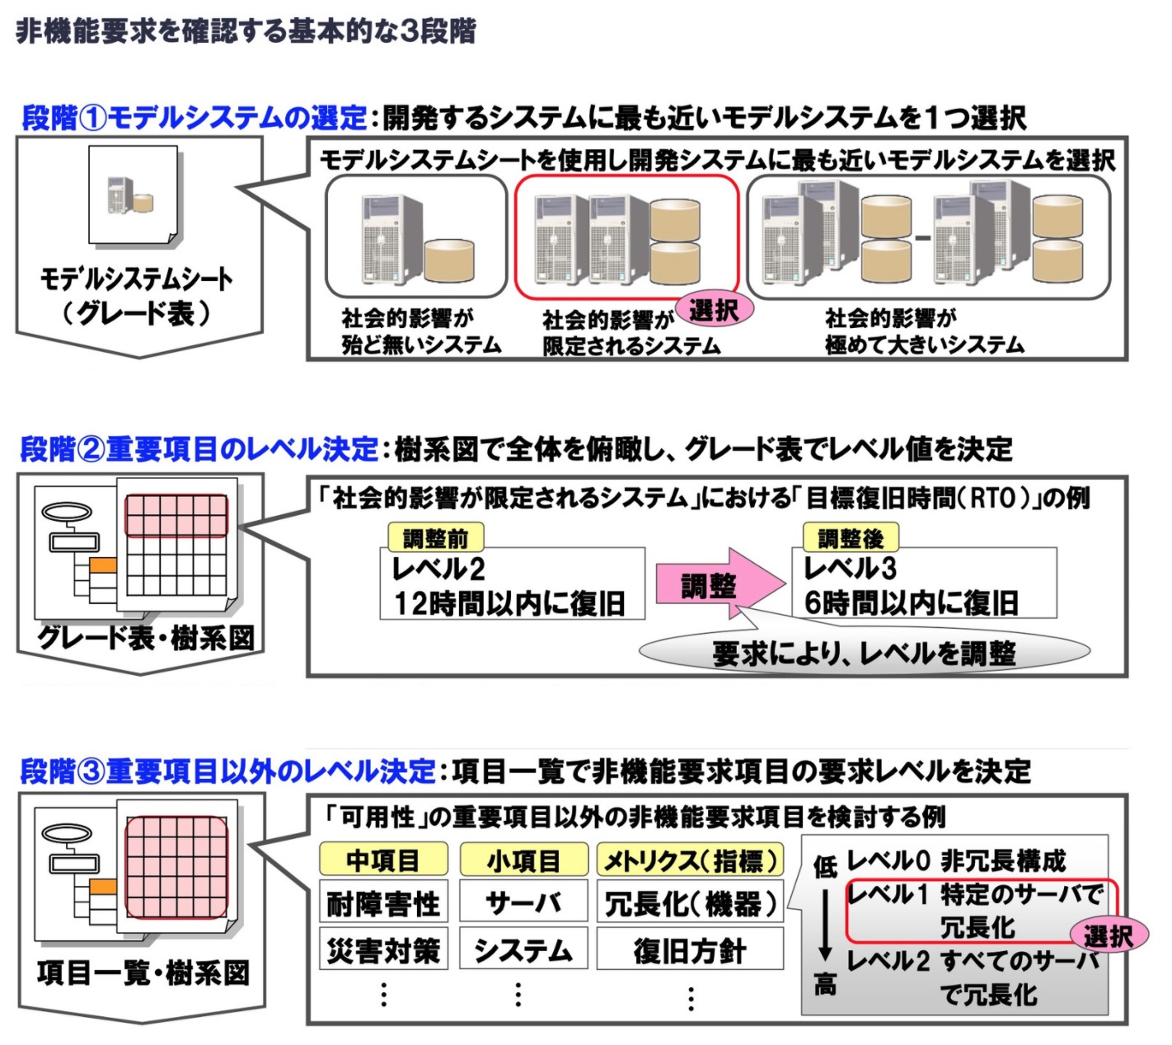
3. 非機能要件 非機能要求グレードの使い方

Slide 67
3. 非機能要件 非機能要求グレードの使い方
上の図にあるように、非機能要求グレードは３つの流れで要件を整理する。
(1) モデルシステムシートを用いて、項目毎に構 築システムの社会的影響度を選択する
(2) 重要項目について、グレード表を用いて、項 目毎の要求レベルを設定する
(3) 重要項目以外について、項目一覧表を用いて、 項目毎の要求レベルを設定する
項目が多すぎて心が折れそうになるが、上記の(1)と(2)の重要項目だけでも効果は大きいので、時間が無い場合は重要項目に絞って実施したい。

Slide 68
3.1 可用性
システムを継続的に利用するための要求。
ハードウェアやソフトウェア起因による障害、あるいは災害等によって、予期せぬシステム停止が発生する。こういった障害の回避策あるいは影響の軽減策について、要求を整理する。
重要項目 ・稼働率 ・目標復旧時間 ・大規模災害次の復旧

Slide 69
3.2 性能・拡張性
システムの性能および将来のシステム拡張に関する要求。
重要項目 ・性能目標（レスポンスやスループット） ・拡張性の有無（ディスク等のリソース）

Slide 70
3.3 運用・保守性
システム運用保守に関する要求。
運用保守の方法や手順を整理する中で、購入機器や開発機能が追加になることがあるため、要件定義での検討が必要となる。
重要項目 ・運用時間 ・バックアップ ・運用監視（サーバー死活監視等） ・マニュアル作成 ・メンテナンス許容時間

Slide 71
3.4 移行性
現行システム資産の移行に関する要求。
重要項目 ・移行方式の規定（一括or段階的） ・移行時のシステム停止可否 ・設備やデータ移行の有無

Slide 72
3.5 セキュリティ
情報システムの安全性の確保に関する要求。
重要項目 ・利用者の公開範囲

Slide 73
3.6 システム環境・エコロジー
システム設置場所やエコロジー(CO2排出量や消費エネルギー等）に関する要求。
重要項目 ・法律や条例などの制約有無 ・耐震の必要性

Slide 74
共通用語集

Slide 75
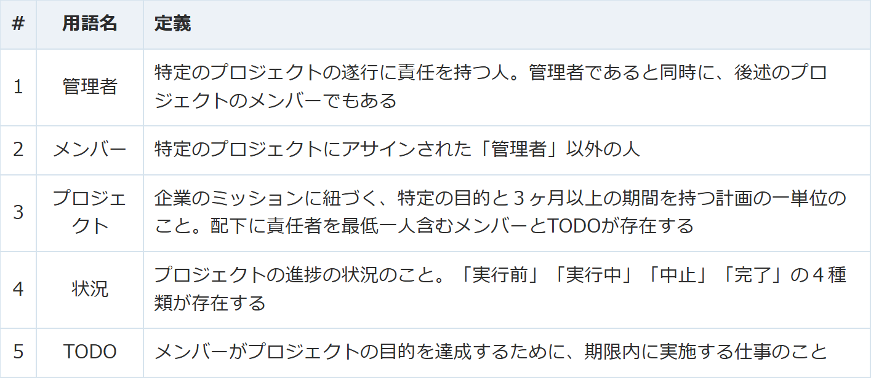
4.1 サンプル

Slide 76
4.2 「共通用語集」とは何か
包括的なドキュメントを作る時間はない、でもステークホルダー間の無駄な認識齟齬は防ぎたい、そんなニーズに適うドキュメントが表題にある「共通用語集」になります。
「共通用語集」とは？
⇒ システム開発に関連する全てのステーク ホルダーがシステムにおいて関心の対象と している用語、およびその定義の一覧

Slide 77
4.3 「共通用語集」の作り方
「共通用語集」作成では、要求に出てくる「名詞」をどれだけ正確に抽出することができるか、が鍵になります。

Slide 78
4.3.1 要求の一覧を作成する
例えばとあるプロジェクト管理ツールの要求が下記のようにあったとしましょう。
➡管理者はプロジェクトを作成できる
➡管理者はプロジェクトの状況を確認できる
➡管理者はプロジェクト内のTODOを作成できる
➡管理者はTODOにメンバーをアサインできる
➡メンバーはプロジェクト内のTODO

Slide 79
4.3.2 要求から「用語」を抽出する
上記の要求から「用語」、名詞を抽出していきます。
➡管理者
➡プロジェクト
➡状況
➡TODO
➡メンバー

Slide 80
4.3.3 用語を「アクター」と「対象」に分ける
抽出した用語を主語になりうる「アクター」と目的語なりうる「対象」に分けます。
➡アクター
→管理者
→メンバー
➡対象
→プロジェクト
→状況
→TODO
アクターは基本的にはシステムのユーザーになることが多いですが、他に「連携先のシステム」などがアクターになりえます。

Slide 81
4.3.4 用語の定義をする
分類した用語に関して、それぞれ何を意味しているのか定義をしていきます。 用語の重要度に応じて、定義の粒度は変更してもいいですが、ここをサボってしまうと「同じ単語を使っていたが実は違う意味の認識だった」という冒頭の認識齟齬が生まれてしまうので、最低でも一行程度の定義文は記載するようにしましょう。
➡アクター
⇒管理者
→特定のプロジェクトの遂行に責任を持つ人。管理者であると同時に、後述のプロジェクトのメンバーでもある
⇒メンバー
→特定のプロジェクトにアサインされた「管理者」以外の人
➡対象
⇒プロジェクト
→企業のミッションに紐づく、特定の目的と３ヶ月以上の期間を持つ計画の一単位のこと。配下に責任者を最低一人含むメンバーとTODOが存在する
⇒状況
→プロジェクトの進捗の状況のこと。「実行前」「実行中」「中止」「完了」の４種類が存在する。
⇒TODO
→メンバーがプロジェクトの目的を達成するために、期限内に実施する仕事のこと

Slide 82
4.3.5 用語の定義に関してステークホルダー間で認識のすり合わせを行う
各ステークホルダー(ユーザー、PO、デザイナー、エンジニア、マーケティング/営業)に作成した用語集のレビューをしてもらいます。
もし作成した用語集とステークホルダーとの認識が大きい場合には、そのステークホルダーを交えて用語集を作り直すのも一つの手でしょう。開発メンバーがユーザーなど他のステークホルダーの人と直接コミュニケーションを取るいい機会にもなります。

Slide 83
要件定義における５つの失敗事例と事前に防ぐ方法

Slide 84
5.1 失敗事例１：要件とビジネス的な要求がずれ
1-1 内容
たとえば、筆者が以前関わっていた案件でこんなことがあった。その案件では、工場などを持っている企業向けに二酸化炭素の排出量などの環境情報を集計するシステムを開発していた。
発注側は「工場などの拠点別にデータを入力してもらい、最終的に企業単位で数値を合算でき、そのデータの経年での推移が管理できる」という機能を想定していた。
しかし、開発者はデータの入力が拠点別に行われるという事実を把握していなかった。そのため「一人の人が各種データを入力し、企業単位でそのデータの経年での推移が管理できる」というシステムを作ってしまった。
つまり、ワークフローが正確に伝わっていなかったため、実際の運用に耐えないシステムが出来上がってしまったのだ。

Slide 85
5.1 失敗事例１：要件とビジネス的な要求がずれ
1-2 原因：要求がエンジニアに伝わっていない
要求がエンジニアに正確に伝わっていないと、要件定義に失敗する可能性が格段に高まる。
そもそもシステム開発の流れは、発注者が受注者であるエンジニア（開発会社）に対してビジネス的に実現したい要求を伝える。その要求を元に、エンジニアが要件定義を行いシステム開発の大枠を決める。
そのため要求が明確に共有されていない場合、おのずと要件もビジネスの目的から外れる可能性が出てくる。

Slide 86
5.1 失敗事例１：要件とビジネス的な要求がずれ
1-3 対策：エンジニアが理解しやすいように要求を共有する
要件とビジネス的な要求にずれを生じさせないようにするためには、エンジニアに対して正確に要求を共有することが必要だ。
そのためには、以下の点に留意して作るシステムや機能の詳細を箇条書きで伝えることが有効だ。
・システムや機能の目的（なぜそれを作るのか？
例）複数拠点の工場のデータを一括で経年で把握したいから
・誰が何をするのかというワークフロー
例）複数拠点の工場の担当者がデータを入力する。本社の管理部門の担当者がデータを一括で経年で把握できる。
自由な文章で要求を共有すると次のような問題が起こり得る。
・エンジニアが欲しい情報の記載が漏れる
・情報を盛り込みすぎてエンジニアが必要な情報を取捨選択するのが難しくなり、伝えたい内容を理解してもらえない
逆に箇条書きでポイントを絞って共有することで、必要な情報の漏れがなくなり、情報を受け取った側の理解が容易になる。

Slide 87
5.2 失敗事例２：要件が頻繁に変わってしまう
2-1 内容
例えば、以前とあるアンケートシステムの開発プロジェクトにおいて似たような事例が起きた。そのシステムは、企業が顧客に対して任意のアンケート調査を実施するためのものだった。それを実現するために、自社で質問を作り、顧客に送信し、顧客の回答を自社の担当者が管理画面上で確認できるという機能があった。
そのプロジェクトの中で、アンケートの質問を検索する機能を作ることになっていた。検索する方法としては、以下の２つが想定されていた。
1 タグ検索：自社で作成する質問に担当者が任意のタグをつけて、そのタグで検索する
2 フリーワード検索：質問文のテキストから検索対象のワードと一致する質問を検索する
しかし、開発が進行していくうちにフリーワード検索の対象について議論が起き前提が覆った。その結果、検索対象が質問文だけではなく、回答データに対しても行いたいという要求に変わった。そして、要求の変更に伴って要件定義もし直すことになった。

Slide 88
5.2 失敗事例２：要件が頻繁に変わってしまう
2-2 原因：スコープが大きすぎる
この手の失敗の原因としては、開発する機能の単位が大きすぎることが挙げられる。本来であればいくつかの開発案件として分けるべきなのに、一つの大きな案件の塊として扱ってしまっているということだ。
システム開発は「要件定義→設計→開発」という流れで進んでいく。つまり、要件を実現するためにどう作るかを設計し、その設計に基づいて実際にプログラムを書いていくという流れだ。
そのため要件が変わると、その変更の程度によって設計も変えなければならない場合がある。
実際先ほどの例では、データの保存方法についても変更が発生した。その結果、設計レベルで大幅な手戻りが発生した。

Slide 89
5.2 失敗事例２：要件が頻繁に変わってしまう
2-3 対策：一つあたりの開発スコープを適切なサイズに切る。
要件が頻繁に変わってしまうことを防ぐためには、一つの開発案件あたりのスコープを適切なサイズに分割することが必要だ。そのため発注者側が本当にその案件は分割できないのかを考えることが必要だ。また念を押して、受注者に対して分割ができないか、分割するならどうやるかなどを相談しながら提案をもらいつつ進めるのが良い。
先ほどの例で言えば、同じ検索機能でもタグ検索とフリーワード検索は別々に考えることができる。そのため２つの異なる案件として開発を進めていれば手戻りは小さく、タグ検索のリリース時期についてはフリーワード検索の要件変更の影響を受けなくて済んだはずだ。

Slide 90
5.3 失敗事例３：要件定義の段階で対応が必要な項目に
3-1 内容
例えば、以前の案件でこんなことがあった。その案件では、企業向けのシステムを開発していた。そのシステムは３つの料金プランがあり、料金プランによって使える機能が異なっていた。
しかし、システムのリリース後に管理者側でプランを追加したり、名称変更をしたりする機能がないことが問題になった。
その結果、企業向けの料金プランを追加、変更する機能は、当初発注側が想定していた時期よりも遅れて追加されることになった。

Slide 91
5.3 失敗事例３：要件定義の段階で対応が必要な項目に
3-2 原因：エンジニアの考慮漏れ
この失敗事例の原因は、エンジニアの考慮漏れであることがほとんどだ。よく起こりがちなのが、ユーザが使う画面はしっかり考慮しているのに、管理者側が使う画面について考慮が漏れてしまうパターンだ。

Slide 92
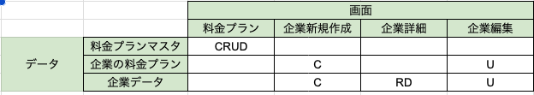
5.3 失敗事例３：要件定義の段階で対応が必要な項目に
3-3 対策：CRUDマトリクスを作ることを依頼する
こういった失敗を防ぐために、CRUDマトリクスを作成してもらうことは効果的だ。CRUDマトリクスを作成することで、以下の２点がシステム開発で実現できることを担保できる。
・必要なデータがある
・各データに対する処理が過不足なく作られる
CRUDマトリクスとは、以下のようなものだ。縦軸に必要なデータを並べ、横軸に画面一覧を並べている。それぞれの交差するマスで何ができるかを示している。（Create,Read,Update,Delete）
これを受注者に作ってもらうことで、必要なデータとそれぞれに対してどんな処理をどこの画面で行えるのかが一目でわかるようになる。そのため発注者・受注者双方が協力して認識の漏れをなくす一助になる。

Slide 93
5.4 失敗事例４：工数の見積もりが甘すぎる
4-1 内容
例えば、筆者が以前関わったプロジェクトで開発側の責任者が工数の算出をかなりざっくりと行ったことがあった。その工数の算出に使える時間が少なかったこともあり、算出された工数に特に根拠はなく、なおかつかなりハイスキルな人目線での予想工数だった。そのため、3ヶ月と見積られた開発プロジェクトだったが、プロジェクトの初期の段階で遅延が出始め、最終的には1ヶ月以上遅延した。

Slide 94
5.4 失敗事例４：工数の見積もりが甘すぎる
4-2 原因：工数出しの根拠が弱い
この手の失敗の原因としては、工数の算出方法の根拠が弱いことが挙げられる。
本来であれば、タスクを分解し、分解したそれぞれのタスクに対して予想工数を算出していく。しかし、タスクの分解が甘く、ざっくりしたタスクに対してざっくりと予想工数を割り振っていくと次のどちらかが起きる。大幅な工数遅延。もしくは、開発者が異常な工数的余裕をもつことで生産性がガクッと下がる。
実際これは、開発経験がすくない若手のエンジニアにはよくある現象だ。というのも、業務知識が薄いため、案件を完成させるために必要な工程を想像することが難しいからだ。
その結果、ざっくりとした作業工程に対して、工数を見積もるため大幅な遅延が発生したりする。

Slide 95
5.4 失敗事例４：工数の見積もりが甘すぎる
4-3 対策：工数出しの根拠を提示してもらう
ざっくりしすぎた工数見積もりを防ぐためには、工数の根拠をできる限り提示してもらうようにすることが望ましい。
ただし前提として、完璧な予想工数というものはない。ソフトウェア開発は予測不能な出来事が多く発生する。それは、他の機能をどう作るのかによって実現方法が異なって来たり、使えると思っていた技術が使えなかったりといったことだ。
そのため、工数出しの根拠を出してもらうことは以下の点を狙ってのことだ。
・根拠を提出するとなれば、より精緻に算出するインセンティブが受注側に生まれる点
・工数に根拠があれば、一つずれた時に見直しがしやすい
例）一つの画面を作るのに1日かかると見積もっていたとする。しかし、開発してみたら3日かかるとなったら「残りの開発が必要な画面数 x 3日」すれば軌道修正がしやすい。

Slide 96
5.5 失敗事例５：最初から不確実性が高いものの要件を固めてしまう
5-1 内容
例えば、筆者の経験からもこんなことがあった。当時は企業向けの報告書作成ツールを開発していた。あらかじめシステムが決めたワークフローがあり、ユーザはそれ通りに作業を進めていくことで報告書ができるという機能を持っていた。
しかしそのワークフローが「A->B->C」という順番なのか「A->B」と「A->C」は同時並行で進められるのかという実際のユーザの業務フローが見えていない状態で、前者の機能を作ってしまった。しかし、後にユーザテストをした結果、実際は「A->B」と「A->C」は同時並行で進められるというフローにするべきだということがわかり、改修を余儀なくされた。
この失敗の結果として、使われない機能を開発するために開発工数を費やしてしまった。この例で言えば、以下の２つの点で開発工数を節約できた可能性がある。（もちろん作ってみて試すというのが完全に悪いと否定するわけではない）
・最初の「A->B->C」というワークフローに則って行なった開発工数
・「A->B」と「A->C」は同時並行で進められるというフローにするための修正工数
特に、2つ目に関してはシステムの動きを変更するだけではなく、保存されてしまっているデータの修正も含むため改修のコストは大きい。実際、この例で挙げた案件での改修でも、データ修正にかかった工数はシステムの動きを変更するために使った工数よりも大きかった。

Slide 97
5.5 失敗事例５：最初から不確実性が高いものの要件を固めてしまう
5-2 原因：ビジネスにとって本当に必要な機能の見極めができていない
この手の失敗の原因としては、ビジネス上必ずなくてはならない機能が見極められていないことが挙げられる。本来であれば後回しでも良い、まだ実際の使われ方の検証ができていない機能についても作ってしまおうとしているということだ。
前提として、システム開発は柔軟に使えるものを作ろうとしたり、作り方を変更しようとするとかなり開発工数が必要になる。逆に、柔軟性のないものであれば比較的簡単に作れる。そのため、システム開発をしていく上では、ユーザの使用状況が想定できて、柔軟性がなくても大丈夫なものから作っていくのが良い。

Slide 98
5.5 失敗事例５：最初から不確実性が高いものの要件を固めてしまう
5-3 対策：本当に必要な機能は何かをしっかりと検討し、自信が持てないものは検証をしてから作る
最初から不確実性が高いものの要件を固めてしまうという事態を防ぐためにも、以下の2点を意識すると良い。
・最低限必要な機能を作るという観点をもつ
・検証をしてから開発をするというサイクルを回す
これをすることで、手戻りを減らすことができ、なおかつ無駄に柔軟性を持たせた機能を開発する必要もなくなる。
ただし、もちろん柔軟性を持たせることに意味があるシステムを否定しているのではない。そういったシステムの場合は、柔軟性を持たせるべきところに開発の工数を集中させ、そうでないところには最小限の工数で機能を作るのが良いということだ。

